Slide 1
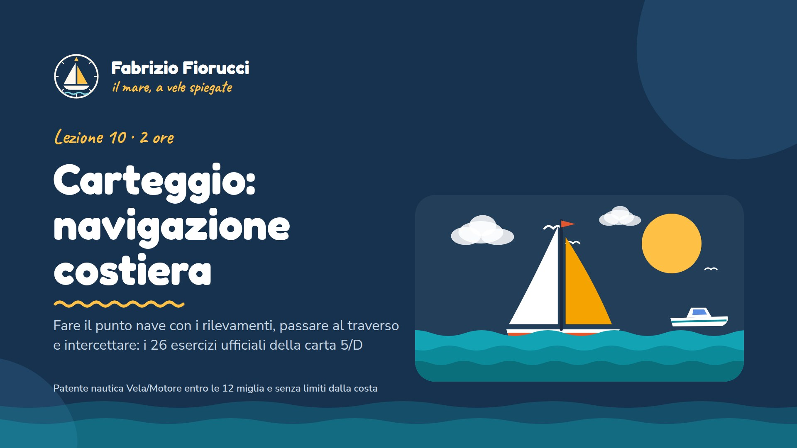
Notes:
Lezione 10, la prima di carteggio. Esercizi ufficiali 5.1.3, 5.2.3, 5.3.3 e 5.4.3 dell'Allegato A al DD 131/2022 (carta 5/D, settori A-D). All'esame 4 esercizi indipendenti in 60 minuti, almeno 3 giusti. Le carte di questa lezione sono ridisegnate da dati OpenStreetMap per spiegare il tracciamento: all'esame si lavora sulla carta 5/D dell'IIM.

Slide 2
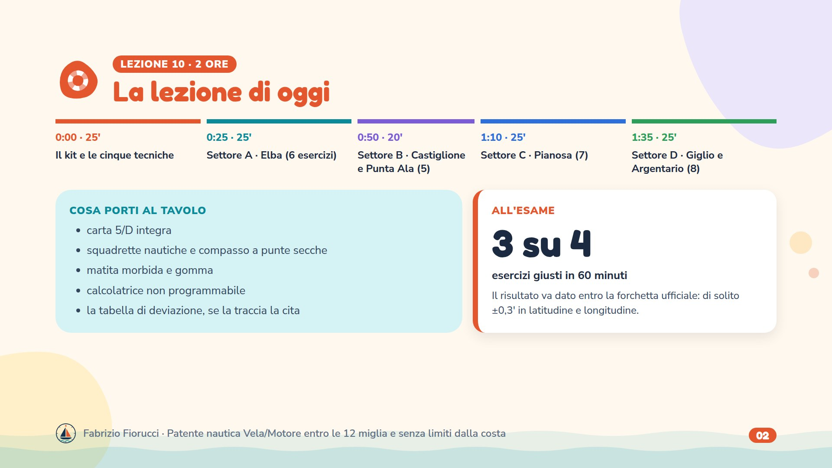
Notes:
In aula si svolgono alla lavagna un esercizio per tecnica e gli altri si danno come lavoro a coppie; le slide della soluzione servono per la correzione e per il ripasso a casa. Per ogni esercizio: una slide con la traccia (e la carta senza soluzione) e una con il tracciamento.

Slide 3
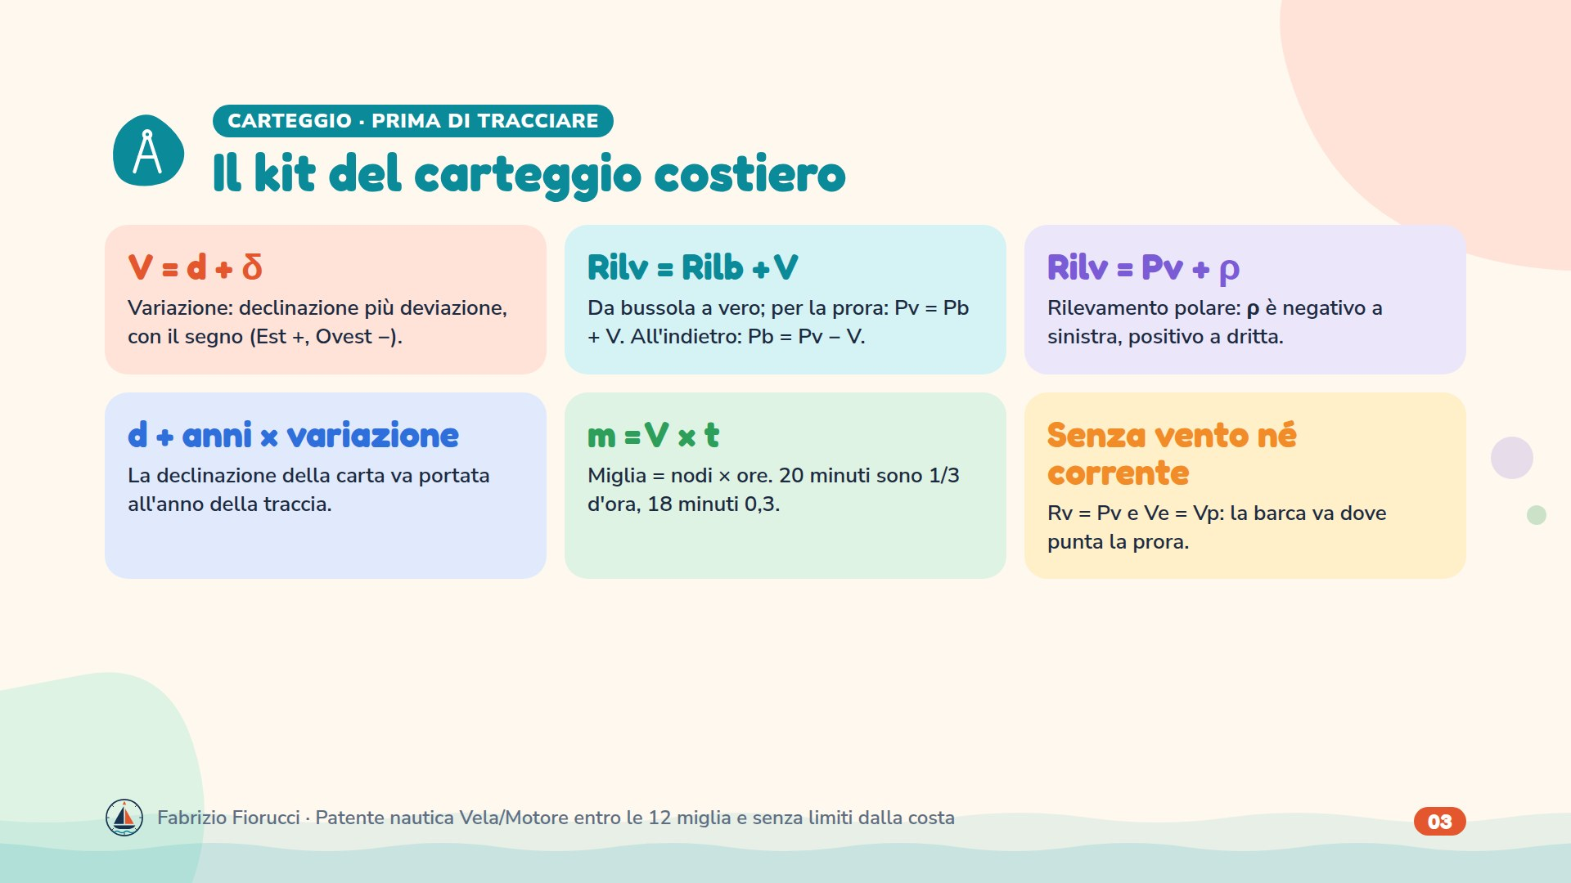
Notes:
Tutte le conversioni degli esercizi di oggi. Esempi: 5.1.3-2 (d −2°, δ −2°: V −4°), 5.2.3-4 (declinazione 2016 1°30′E più 5 anni × 6′ = 2°00′E), 5.3.3-4 e 5.3.3-6 (rilevamenti polari), 5.3.3-2 e 5.3.3-3 (tabella di deviazione: si entra con la prora magnetica Pm = Pv − d). Richiami: bussola e conversioni nella lezione 4, rilevamenti nella lezione 5.

Slide 4
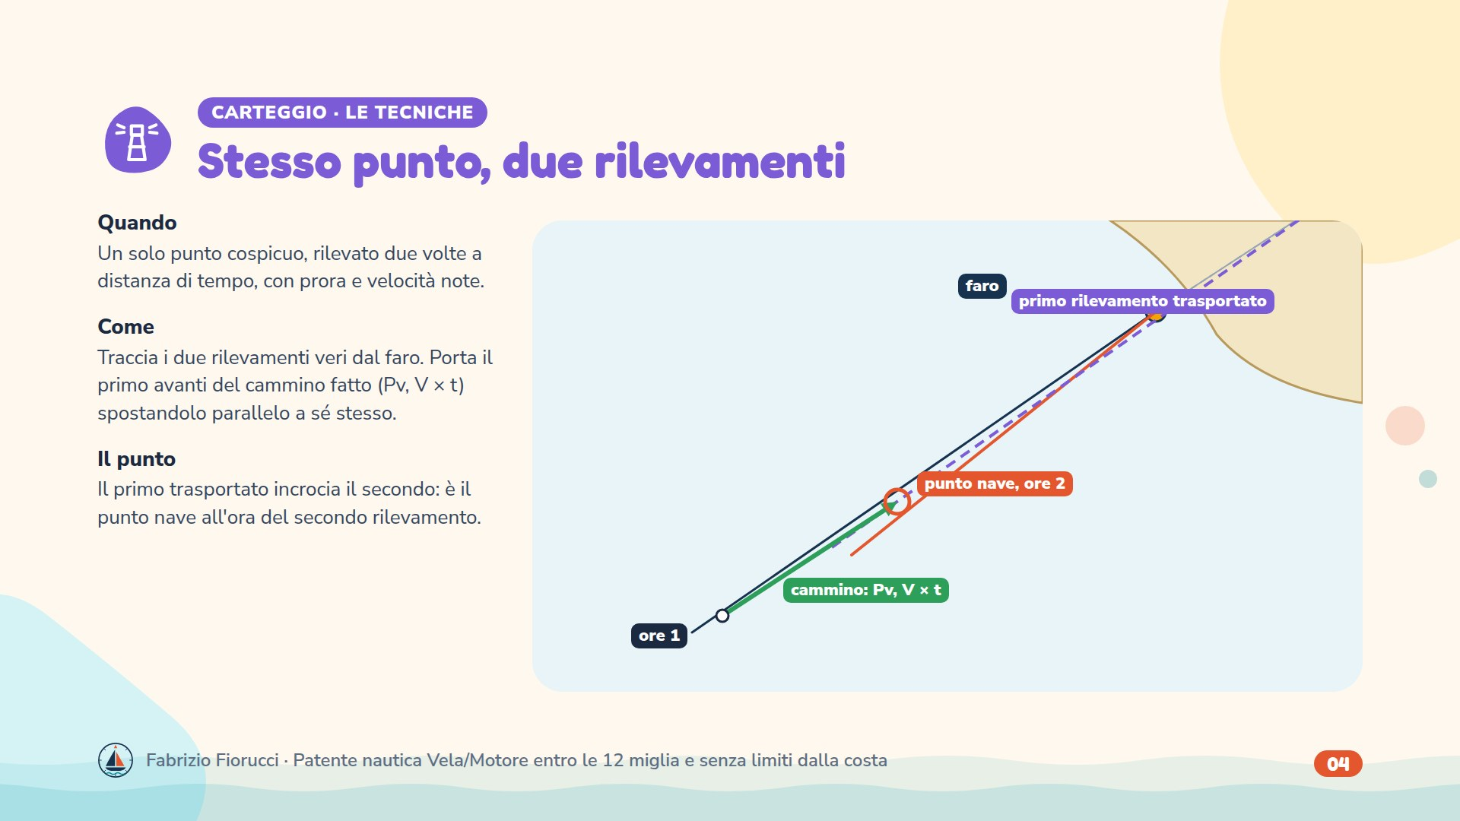
Notes:
È il «rilevamento trasportato» o punto nave con rilevamenti successivi sulla stessa mira: 5.1.3-1, -2, -4, -5, 5.2.3-2, 5.3.3-4, 5.4.3-1, -2, -5. Il trasporto si fa spostando il faro del cammino e tracciando da lì la parallela al primo rilevamento.

Slide 5
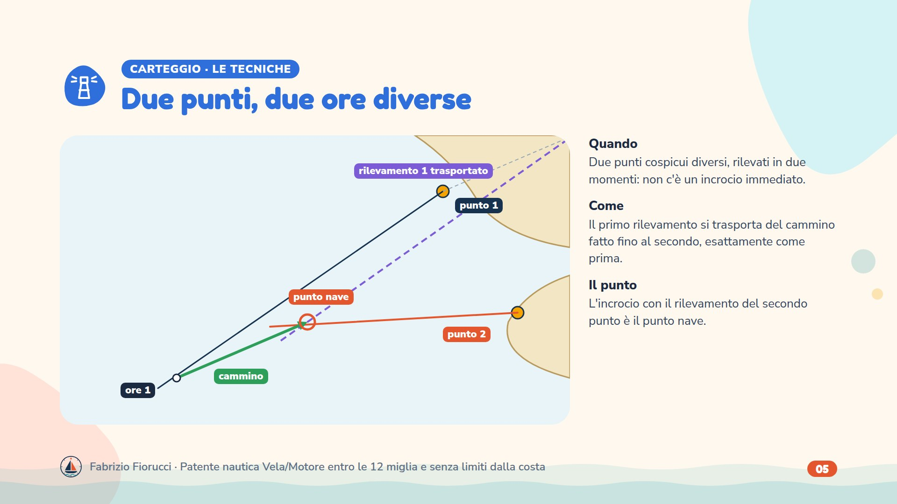
Notes:
Esercizi 5.2.3-1, -3, -4, -5, 5.3.3-1, -5, -6, -7, 5.4.3-3, -4. Se i rilevamenti fossero contemporanei (lezione 5) basterebbe incrociarli.

Slide 6
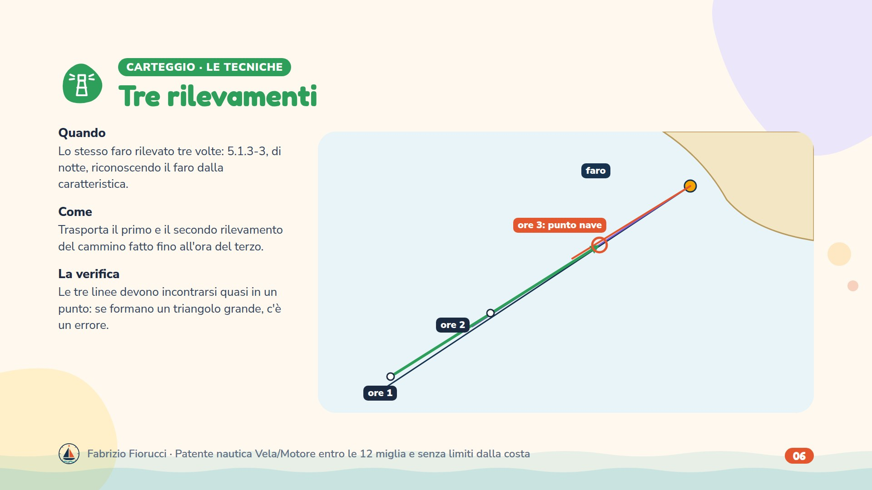
Notes:
Nel 5.1.3-3 il faro che emette un lampo ogni 5 secondi a sud dell'Elba è Capo Poro (Fl 5s). Cammini: 7,5 e 4,5 miglia.

Slide 7
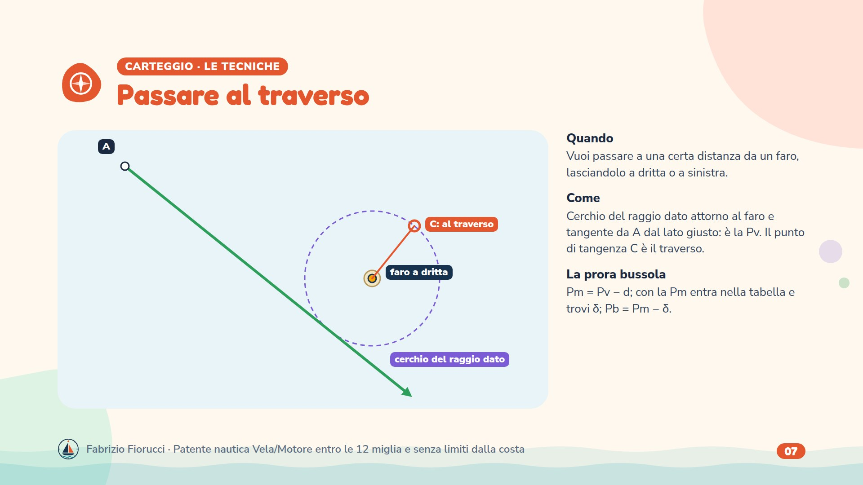
Notes:
Esercizi 5.3.3-2 e 5.3.3-3 con Scoglio d'Africa. Faro a dritta: la rotta lo lascia sulla destra, quindi è ruotata a sinistra rispetto al rilevamento diretto del faro.

Slide 8
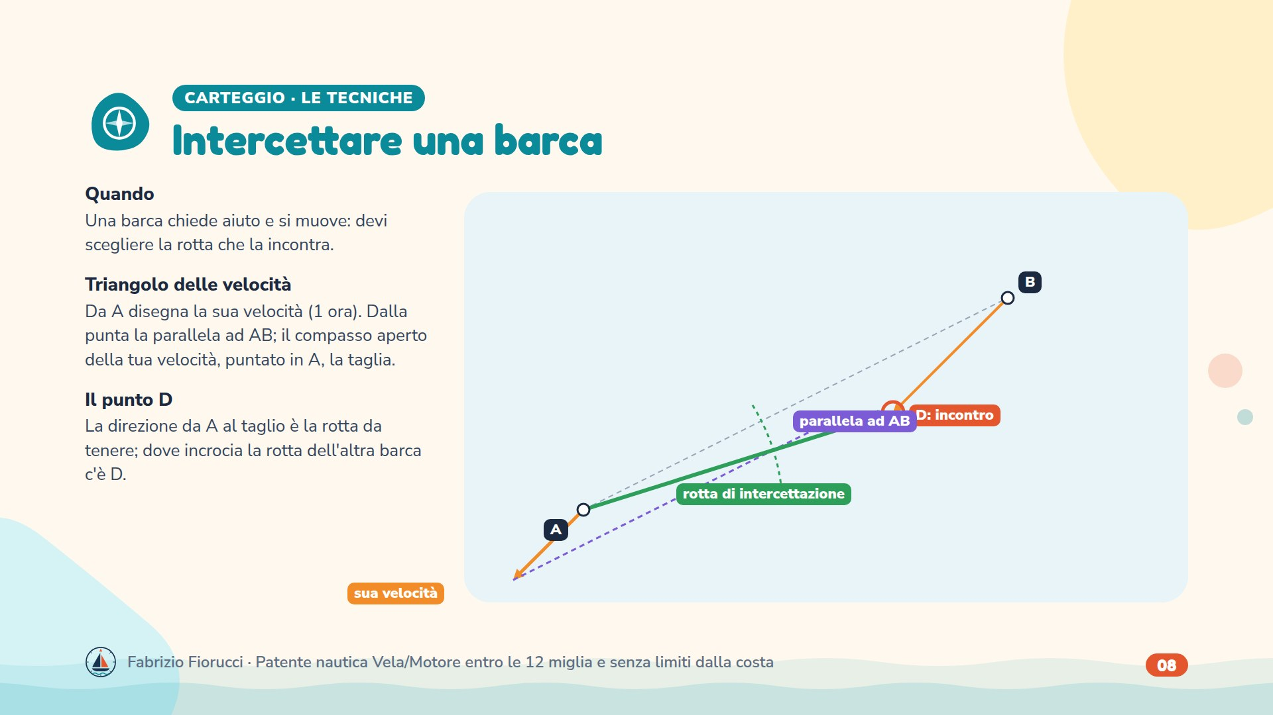
Notes:
Esercizi 5.1.3-6, 5.4.3-6, -7, -8. Il metodo mantiene costante il rilevamento dell'altra barca: se il rilevamento non cambia e la distanza cala, ci si incontra.

Slide 9
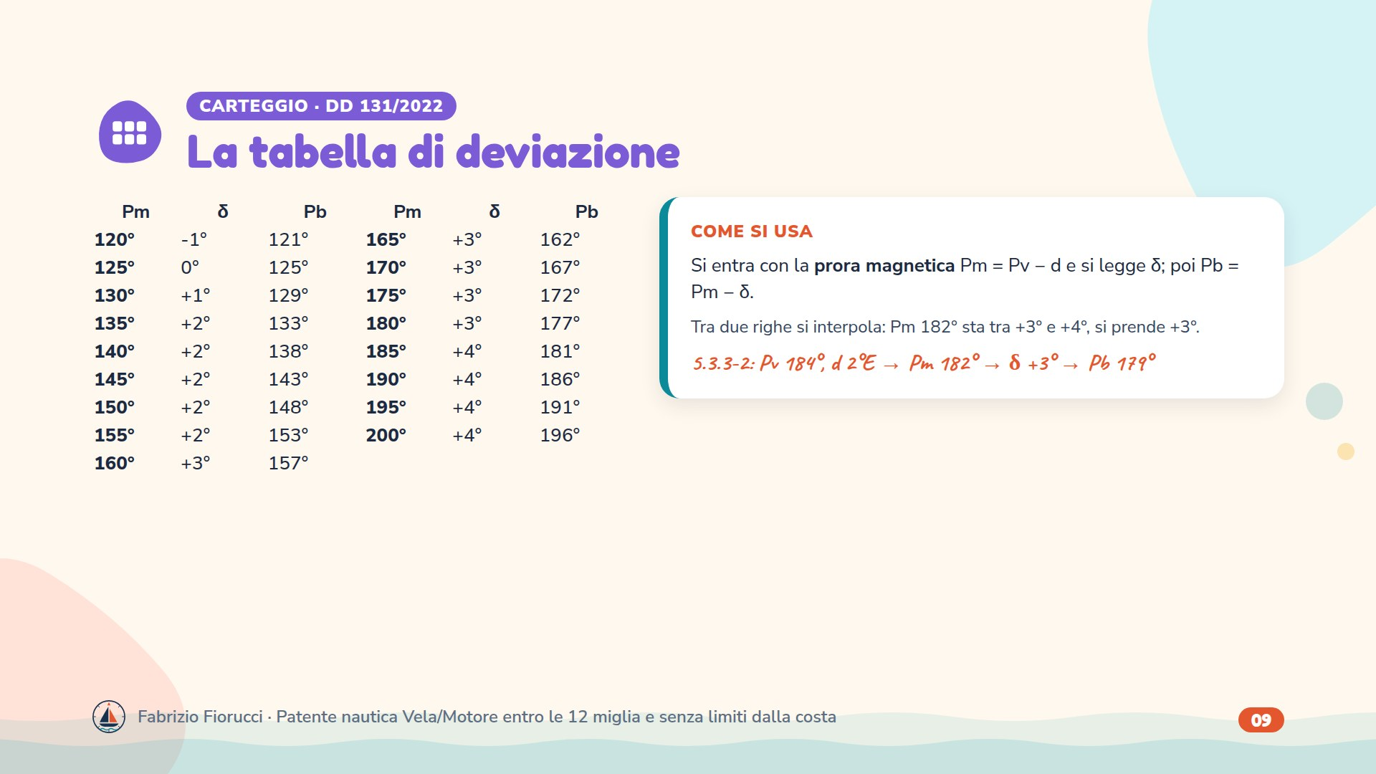
Notes:
Estratto (Pm da 120° a 200°) della tabella di deviazione allegata agli esercizi ufficiali, la stessa per le carte 5/D e 42/D. Tabella completa nel sito del corso e nell'allegato del decreto. Serve quando la traccia dice «è necessario utilizzare la tabella delle deviazioni allegata».

Slide 10
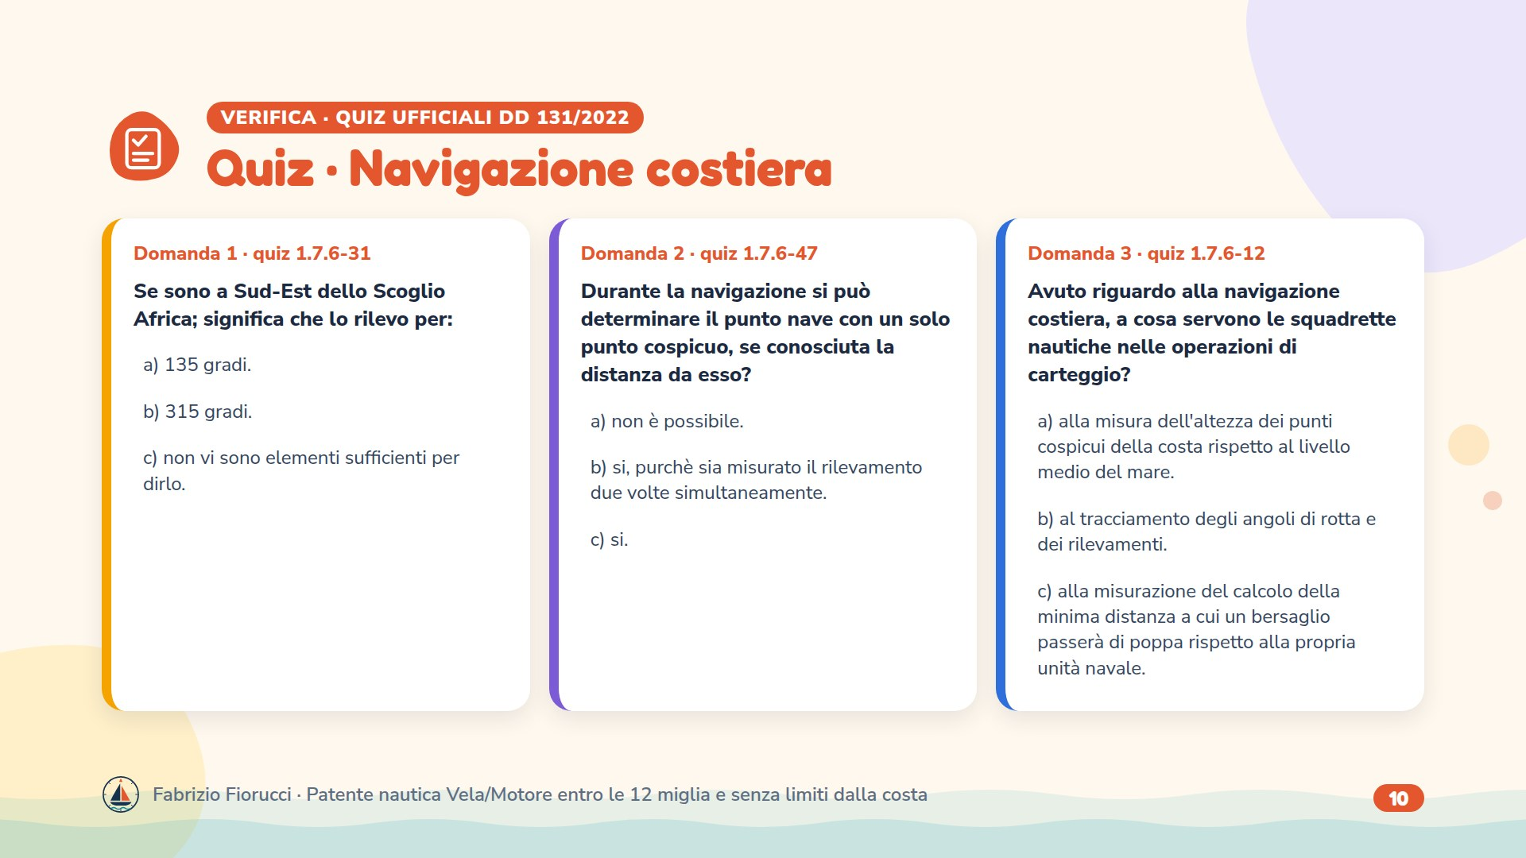
Notes:
Leggere le domande, lasciare un minuto per rispondere, poi passare alla slide con le risposte esatte.

Slide 11
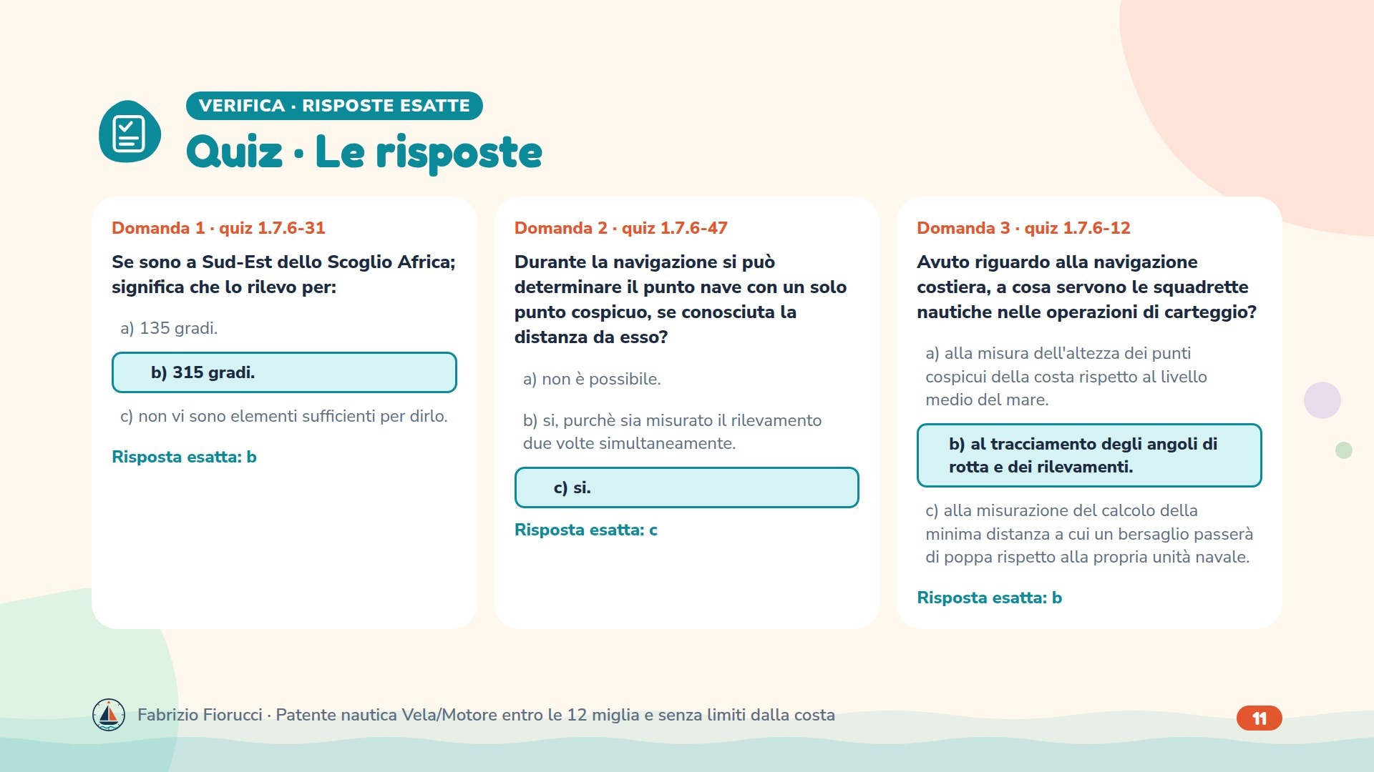
Notes:
Risposte: 1.7.6-31 → b) 315 gradi.; 1.7.6-47 → c) si.; 1.7.6-12 → b) al tracciamento degli angoli di rotta e dei rilevamenti.

Slide 12
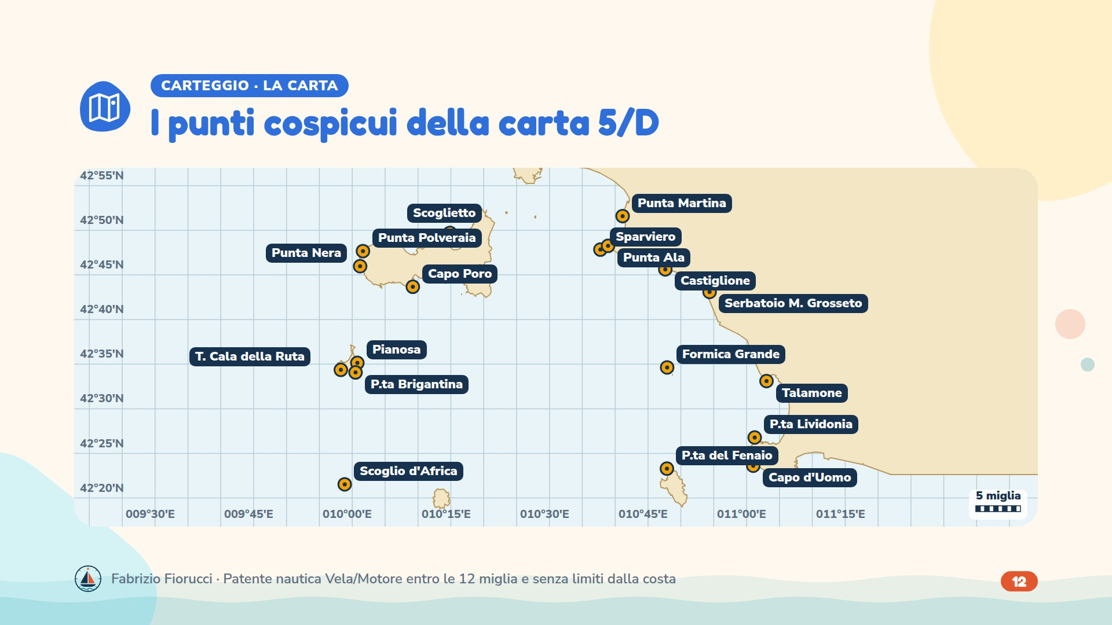
Notes:
Coste da OpenStreetMap (© contributori OpenStreetMap, ODbL). Settore A: Elba; B: da Follonica a Marina di Grosseto; C: Pianosa e Scoglio d'Africa; D: Formiche, Giglio, Argentario e Talamone. Punta Nera (ovest Elba) e Torre Cala della Ruta (Pianosa) sono state posizionate risolvendo al contrario gli esercizi ufficiali che le usano.

Slide 13
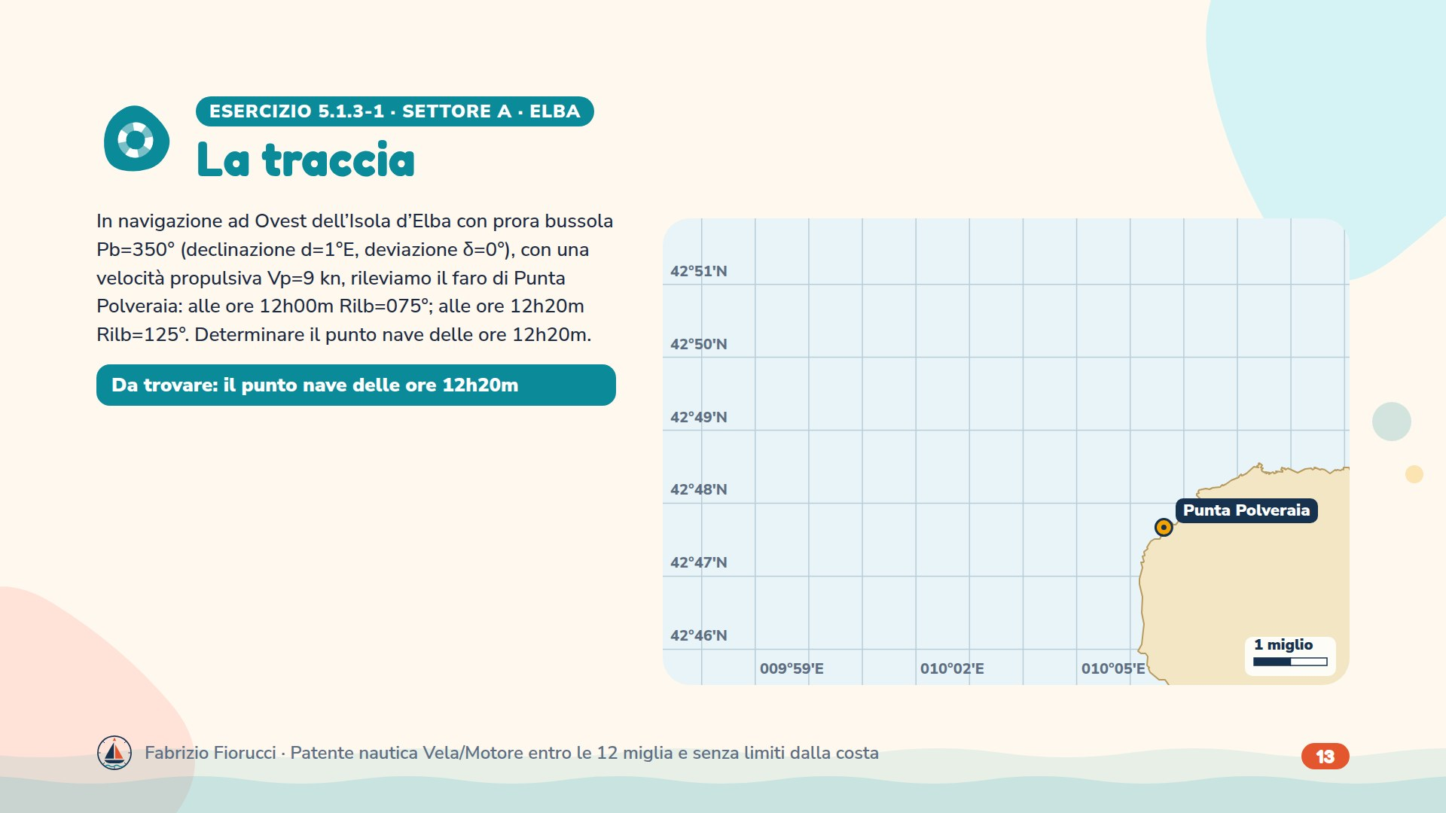
Notes:
Traccia ufficiale (Allegato A al DD 131/2022). Risposta ufficiale: Lat 42°49’,7N ÷ 42°50’,3N Long 010°02’,0E ÷ 010°02’,6E. Lasciare 8-10 minuti per il tracciamento, poi passare alla soluzione.

Slide 14
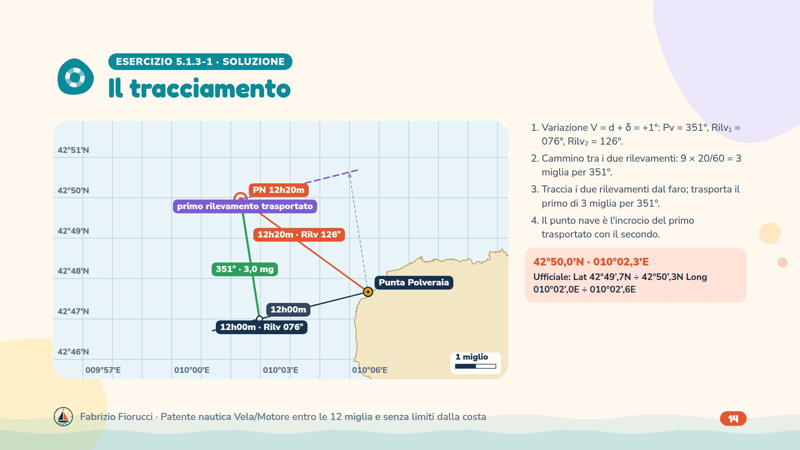
Notes:
Soluzione: Variazione V = d + δ = +1°: Pv = 351°, Rilv₁ = 076°, Rilv₂ = 126°. Cammino tra i due rilevamenti: 9 × 20/60 = 3 miglia per 351°. Traccia i due rilevamenti dal faro; trasporta il primo di 3 miglia per 351°. Il punto nave è l'incrocio del primo trasportato con il secondo. Risultato: 42°50,0′N · 010°02,3′E. Ufficiale: Lat 42°49’,7N ÷ 42°50’,3N Long 010°02’,0E ÷ 010°02’,6E. Calcolo verificato con le coordinate OpenStreetMap dei punti cospicui; sulla carta 5/D il tracciamento a matita dà lo stesso risultato entro la forchetta.

Slide 15
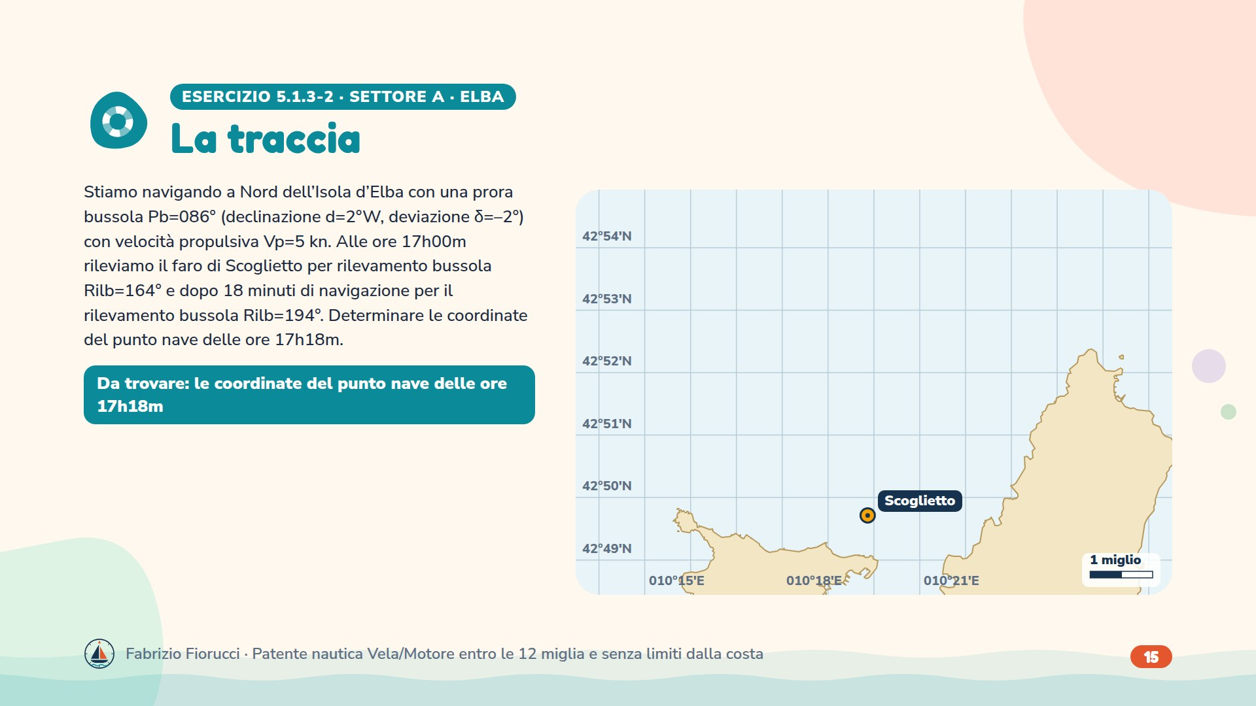
Notes:
Traccia ufficiale (Allegato A al DD 131/2022). Risposta ufficiale: Lat 42°52’,2N ÷ 42°52’,8N Long 010°20’,3E ÷ 010°20’,9E. Lasciare 8-10 minuti per il tracciamento, poi passare alla soluzione.

Slide 16
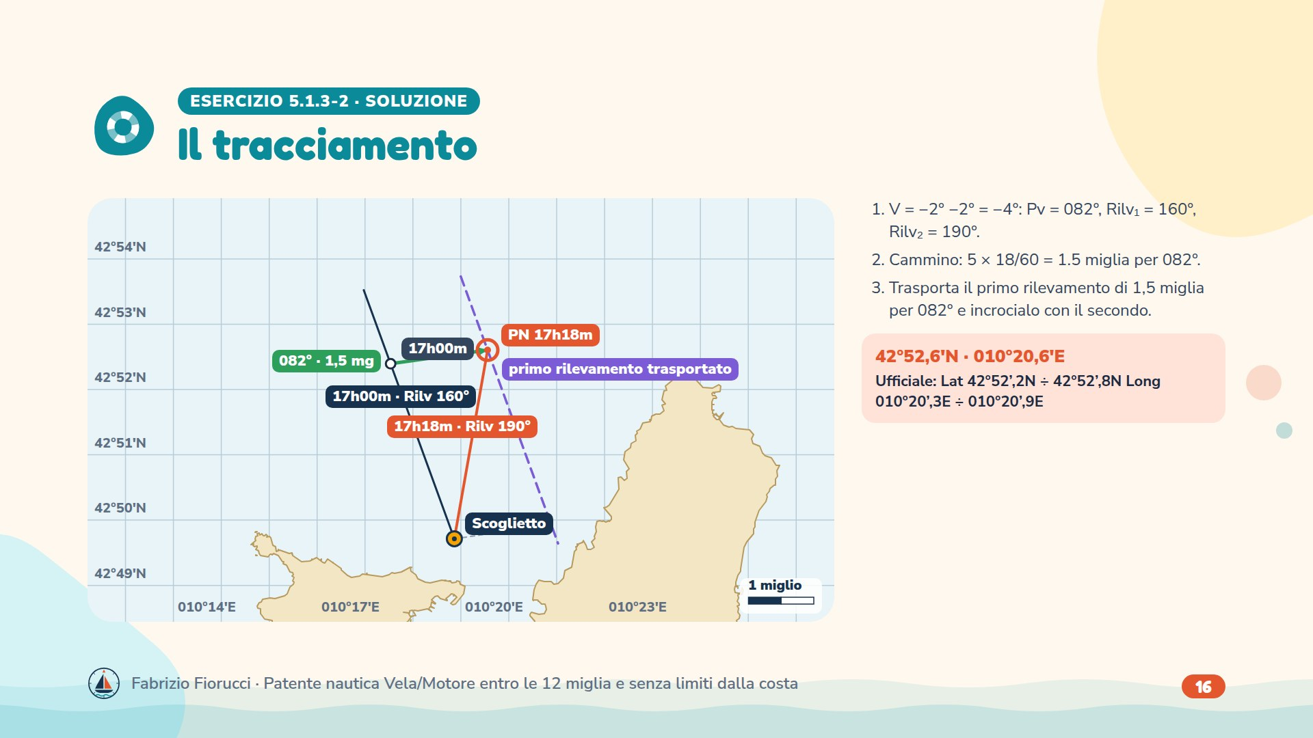
Notes:
Soluzione: V = −2° −2° = −4°: Pv = 082°, Rilv₁ = 160°, Rilv₂ = 190°. Cammino: 5 × 18/60 = 1.5 miglia per 082°. Trasporta il primo rilevamento di 1,5 miglia per 082° e incrocialo con il secondo. Risultato: 42°52,6′N · 010°20,6′E. Ufficiale: Lat 42°52’,2N ÷ 42°52’,8N Long 010°20’,3E ÷ 010°20’,9E. Calcolo verificato con le coordinate OpenStreetMap dei punti cospicui; sulla carta 5/D il tracciamento a matita dà lo stesso risultato entro la forchetta.

Slide 17
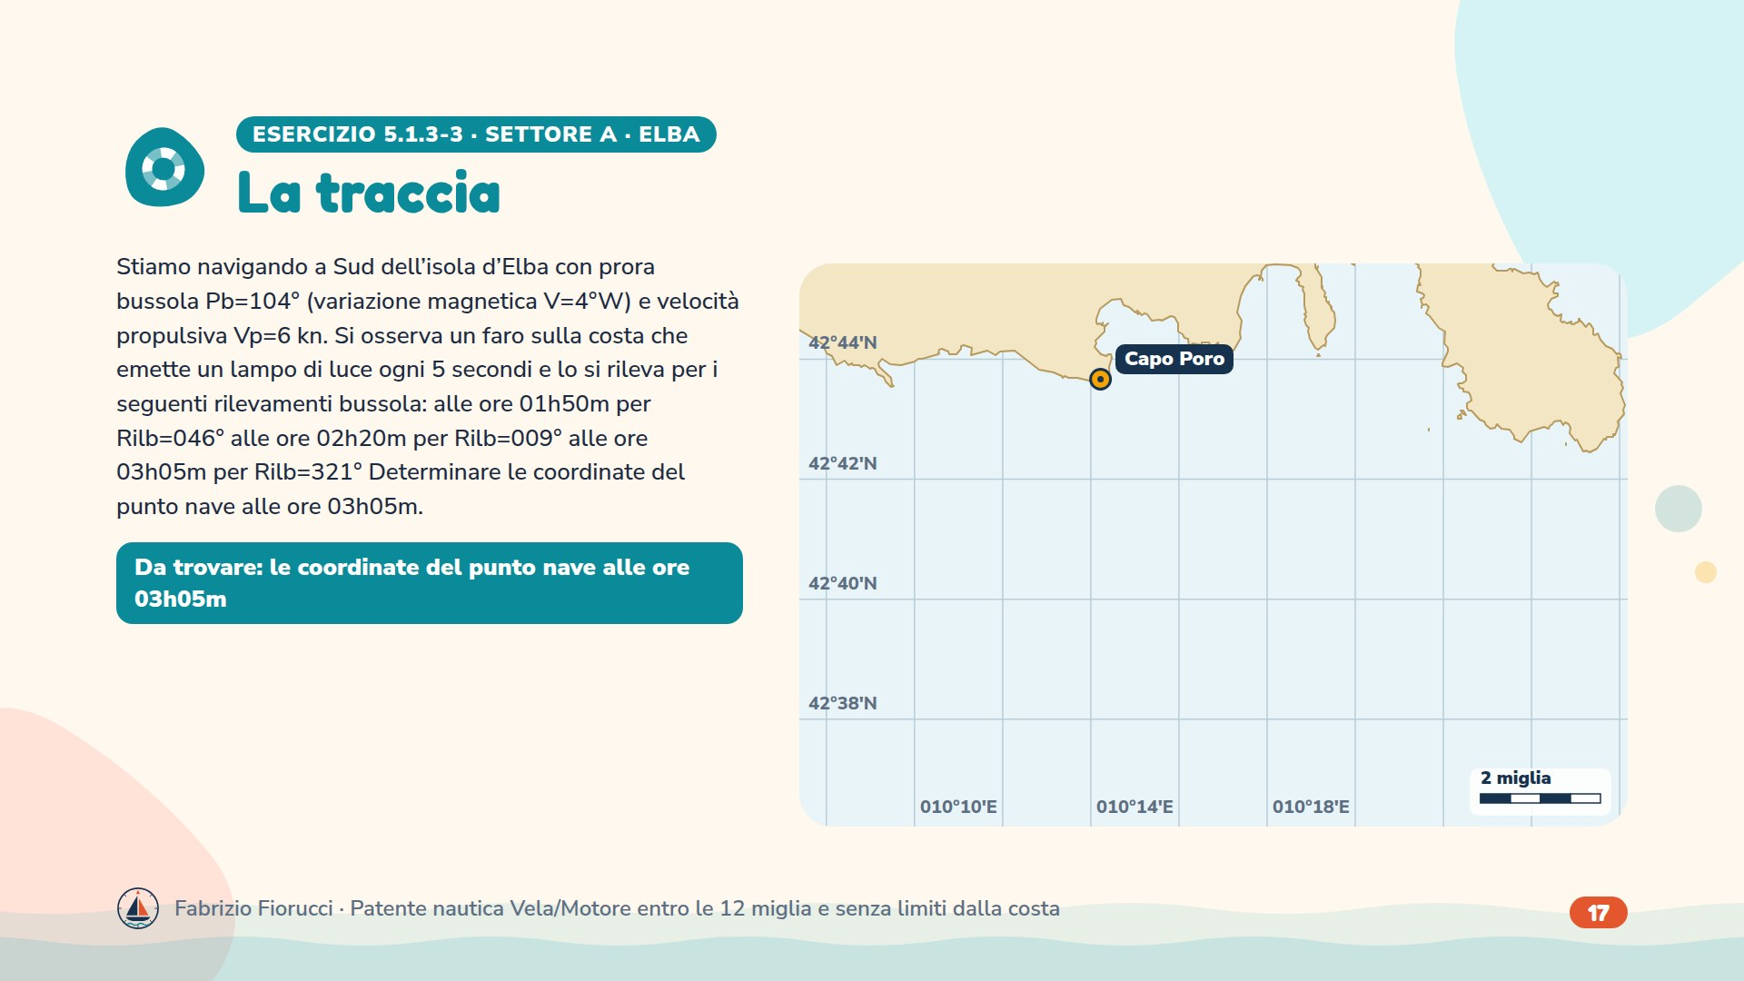
Notes:
Traccia ufficiale (Allegato A al DD 131/2022). Risposta ufficiale: Lat 42°38’,7N ÷ 42°39’,3N Long 010°19’,8E ÷ 010°20’,4E. Lasciare 8-10 minuti per il tracciamento, poi passare alla soluzione.

Slide 18
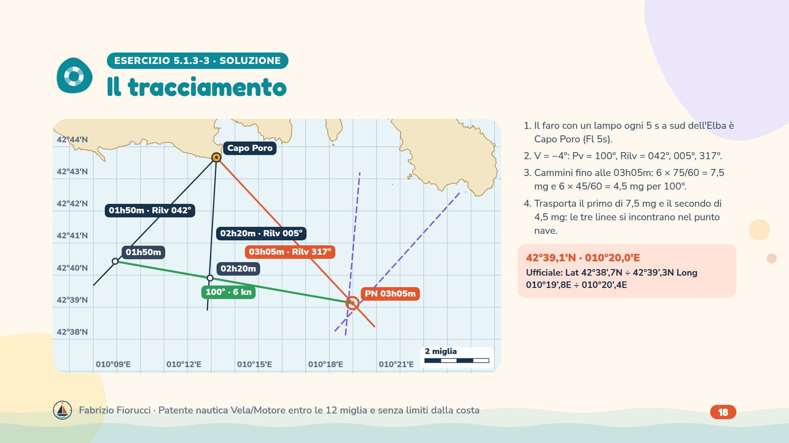
Notes:
Soluzione: Il faro con un lampo ogni 5 s a sud dell'Elba è Capo Poro (Fl 5s). V = −4°: Pv = 100°, Rilv = 042°, 005°, 317°. Cammini fino alle 03h05m: 6 × 75/60 = 7,5 mg e 6 × 45/60 = 4,5 mg per 100°. Trasporta il primo di 7,5 mg e il secondo di 4,5 mg: le tre linee si incontrano nel punto nave. Risultato: 42°39,1′N · 010°20,0′E. Ufficiale: Lat 42°38’,7N ÷ 42°39’,3N Long 010°19’,8E ÷ 010°20’,4E. Calcolo verificato con le coordinate OpenStreetMap dei punti cospicui; sulla carta 5/D il tracciamento a matita dà lo stesso risultato entro la forchetta.

Slide 19
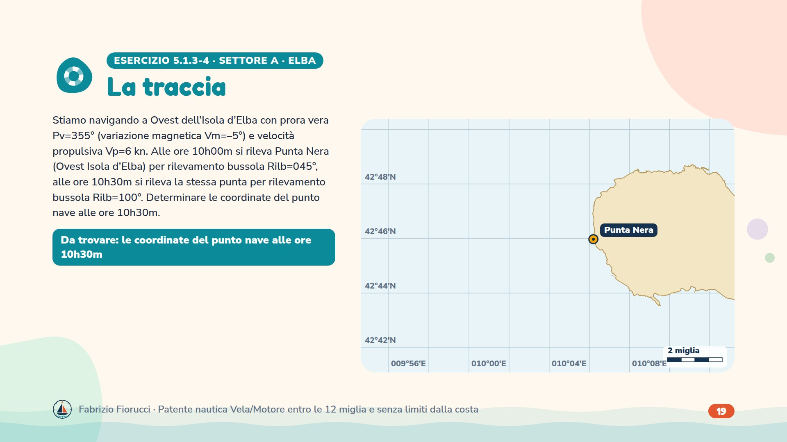
Notes:
Traccia ufficiale (Allegato A al DD 131/2022). Risposta ufficiale: Lat 42°45’,9N ÷ 42°46’,5N Long 010°02’,4E ÷ 010°03’,0E. Lasciare 8-10 minuti per il tracciamento, poi passare alla soluzione.

Slide 20
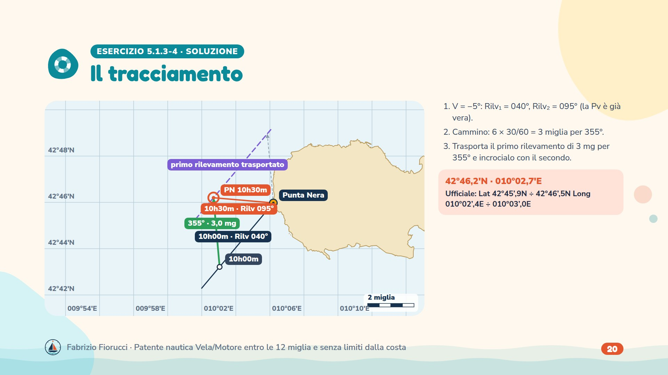
Notes:
Soluzione: V = −5°: Rilv₁ = 040°, Rilv₂ = 095° (la Pv è già vera). Cammino: 6 × 30/60 = 3 miglia per 355°. Trasporta il primo rilevamento di 3 mg per 355° e incrocialo con il secondo. Risultato: 42°46,2′N · 010°02,7′E. Ufficiale: Lat 42°45’,9N ÷ 42°46’,5N Long 010°02’,4E ÷ 010°03’,0E. Calcolo verificato con le coordinate OpenStreetMap dei punti cospicui; sulla carta 5/D il tracciamento a matita dà lo stesso risultato entro la forchetta.

Slide 21
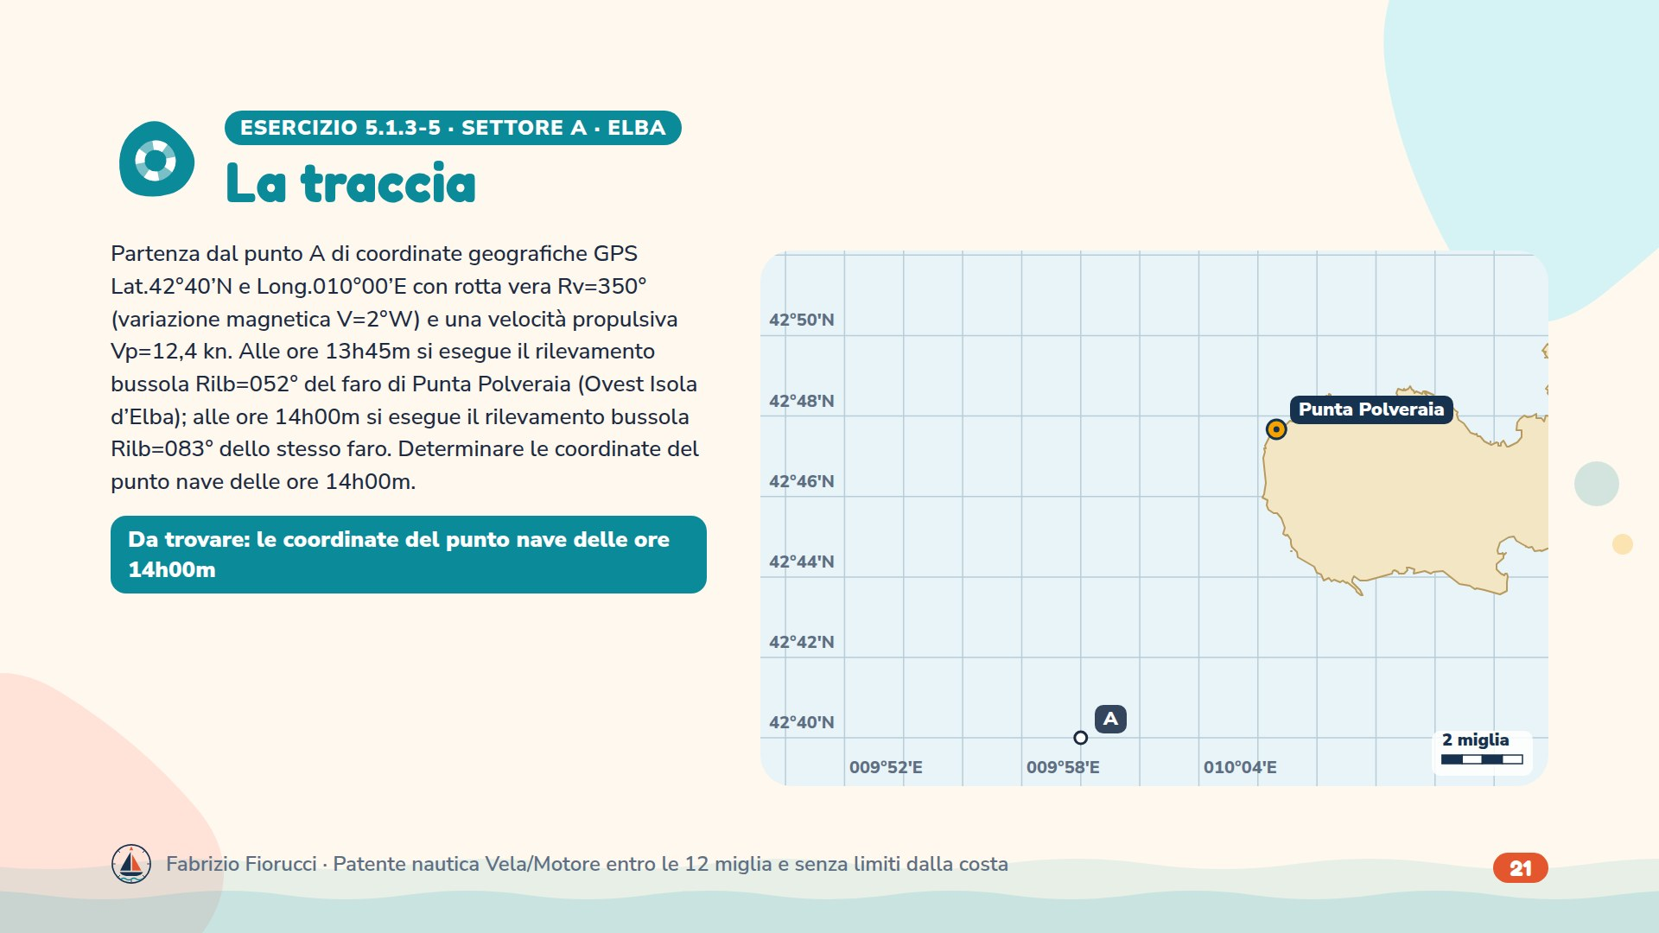
Notes:
Traccia ufficiale (Allegato A al DD 131/2022). Risposta ufficiale: Lat 42°46’,6N ÷ 42°47’,2N Long 009°59’,3E ÷ 010°00’,0E. Lasciare 8-10 minuti per il tracciamento, poi passare alla soluzione.

Slide 22
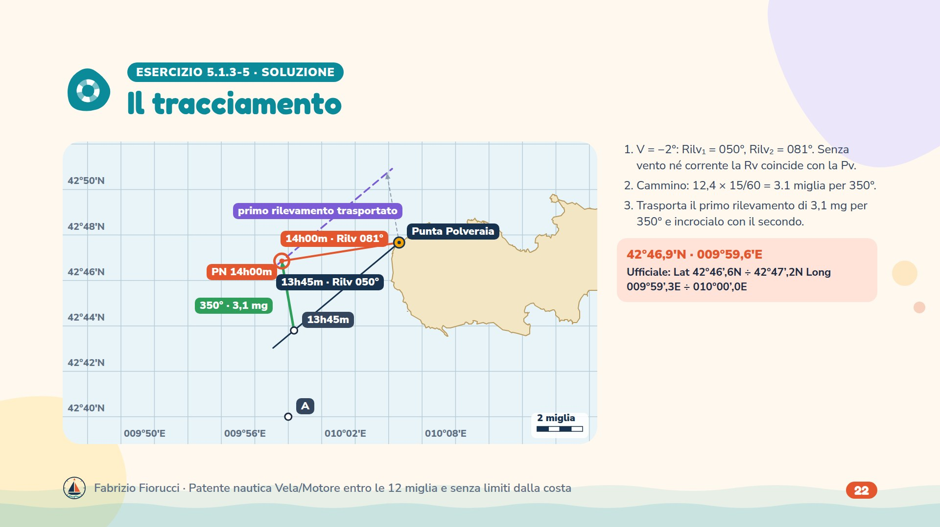
Notes:
Soluzione: V = −2°: Rilv₁ = 050°, Rilv₂ = 081°. Senza vento né corrente la Rv coincide con la Pv. Cammino: 12,4 × 15/60 = 3.1 miglia per 350°. Trasporta il primo rilevamento di 3,1 mg per 350° e incrocialo con il secondo. Risultato: 42°46,9′N · 009°59,6′E. Ufficiale: Lat 42°46’,6N ÷ 42°47’,2N Long 009°59’,3E ÷ 010°00’,0E. Calcolo verificato con le coordinate OpenStreetMap dei punti cospicui; sulla carta 5/D il tracciamento a matita dà lo stesso risultato entro la forchetta.

Slide 23
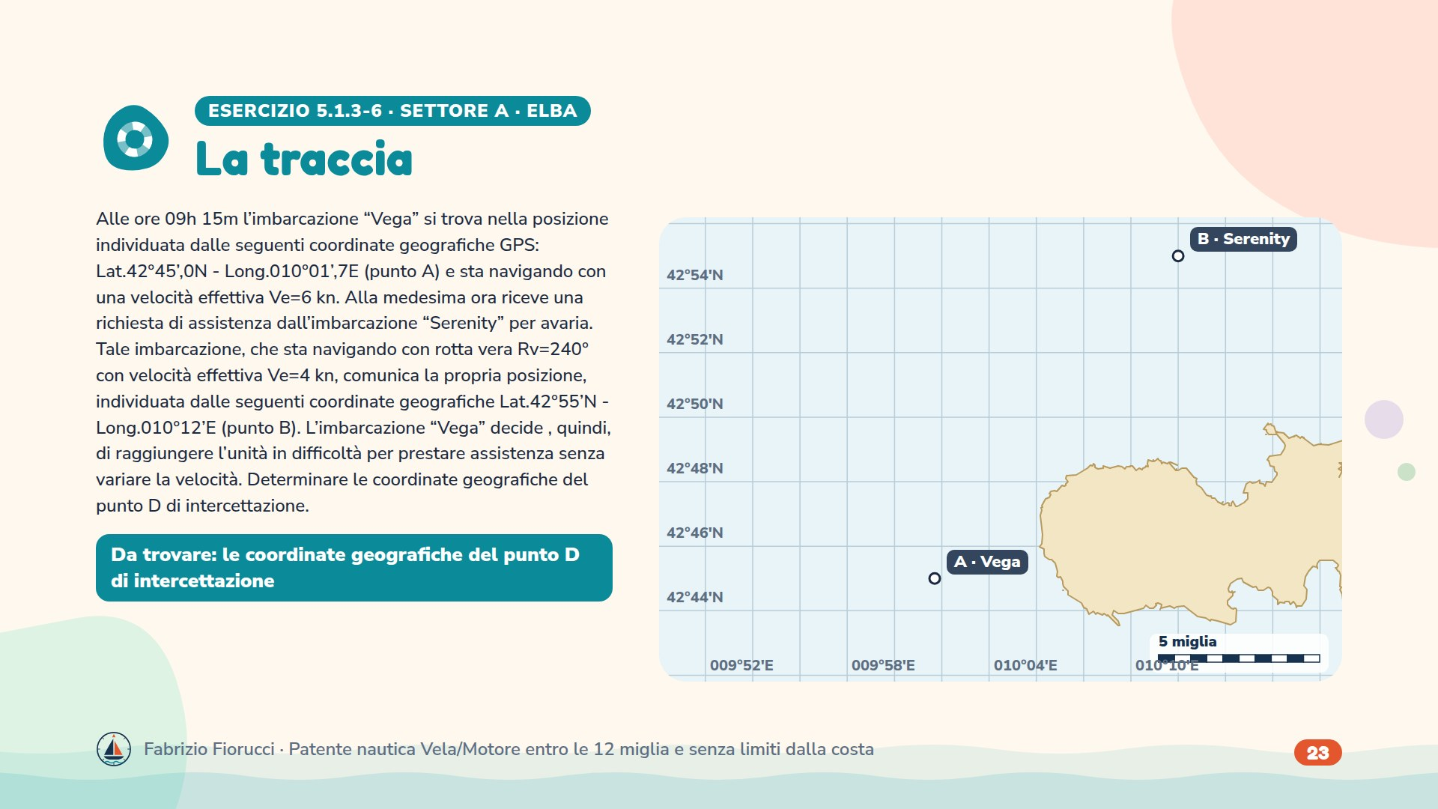
Notes:
Traccia ufficiale (Allegato A al DD 131/2022). Risposta ufficiale: Lat 42°52’,5N ÷ 42°53’,1N Long 010°05’,7E ÷ 010°06’,3E. Lasciare 8-10 minuti per il tracciamento, poi passare alla soluzione.

Slide 24
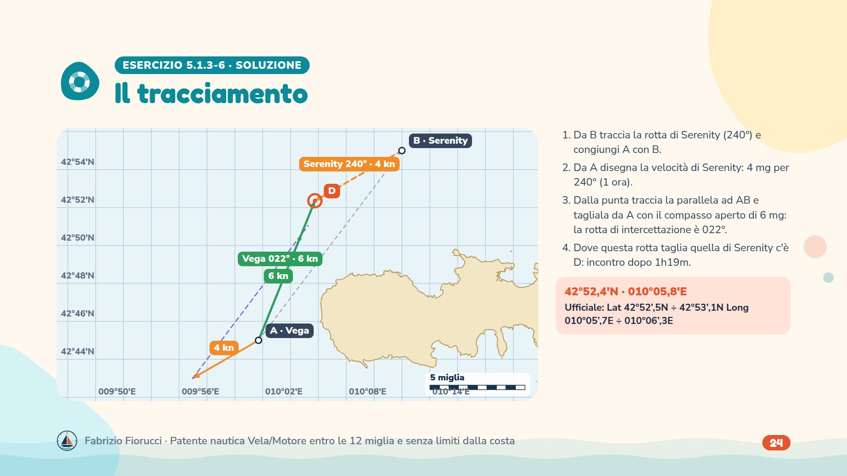
Notes:
Soluzione: Da B traccia la rotta di Serenity (240°) e congiungi A con B. Da A disegna la velocità di Serenity: 4 mg per 240° (1 ora). Dalla punta traccia la parallela ad AB e tagliala da A con il compasso aperto di 6 mg: la rotta di intercettazione è 022°. Dove questa rotta taglia quella di Serenity c'è D: incontro dopo 1h19m. Risultato: 42°52,4′N · 010°05,8′E. Ufficiale: Lat 42°52’,5N ÷ 42°53’,1N Long 010°05’,7E ÷ 010°06’,3E. Calcolo verificato con le coordinate OpenStreetMap dei punti cospicui; sulla carta 5/D il tracciamento a matita dà lo stesso risultato entro la forchetta.

Slide 25
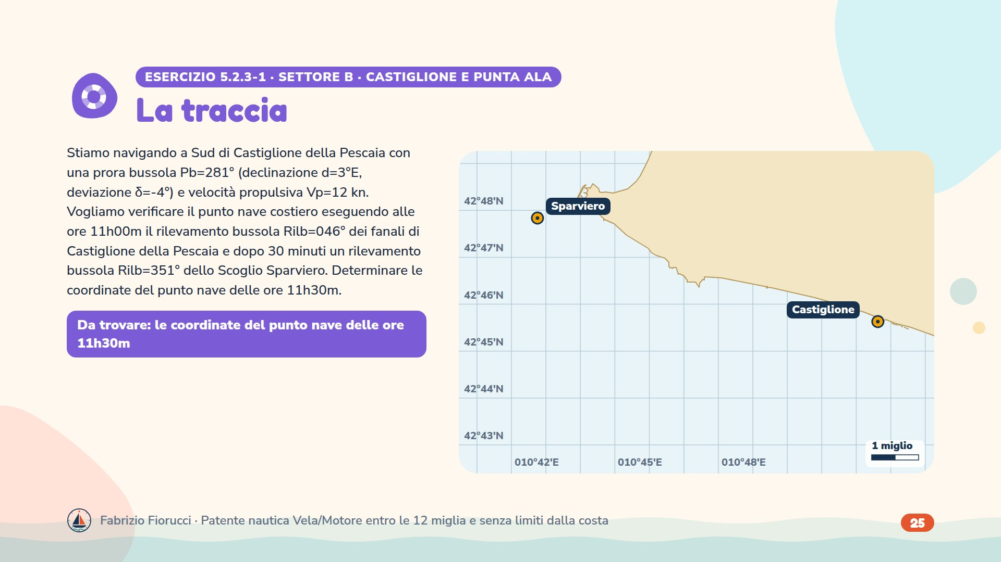
Notes:
Traccia ufficiale (Allegato A al DD 131/2022). Risposta ufficiale: Lat 42°45’,4N ÷ 42°46’,0N Long 010°43’,0E ÷ 010°43’,6E. Lasciare 8-10 minuti per il tracciamento, poi passare alla soluzione.

Slide 26
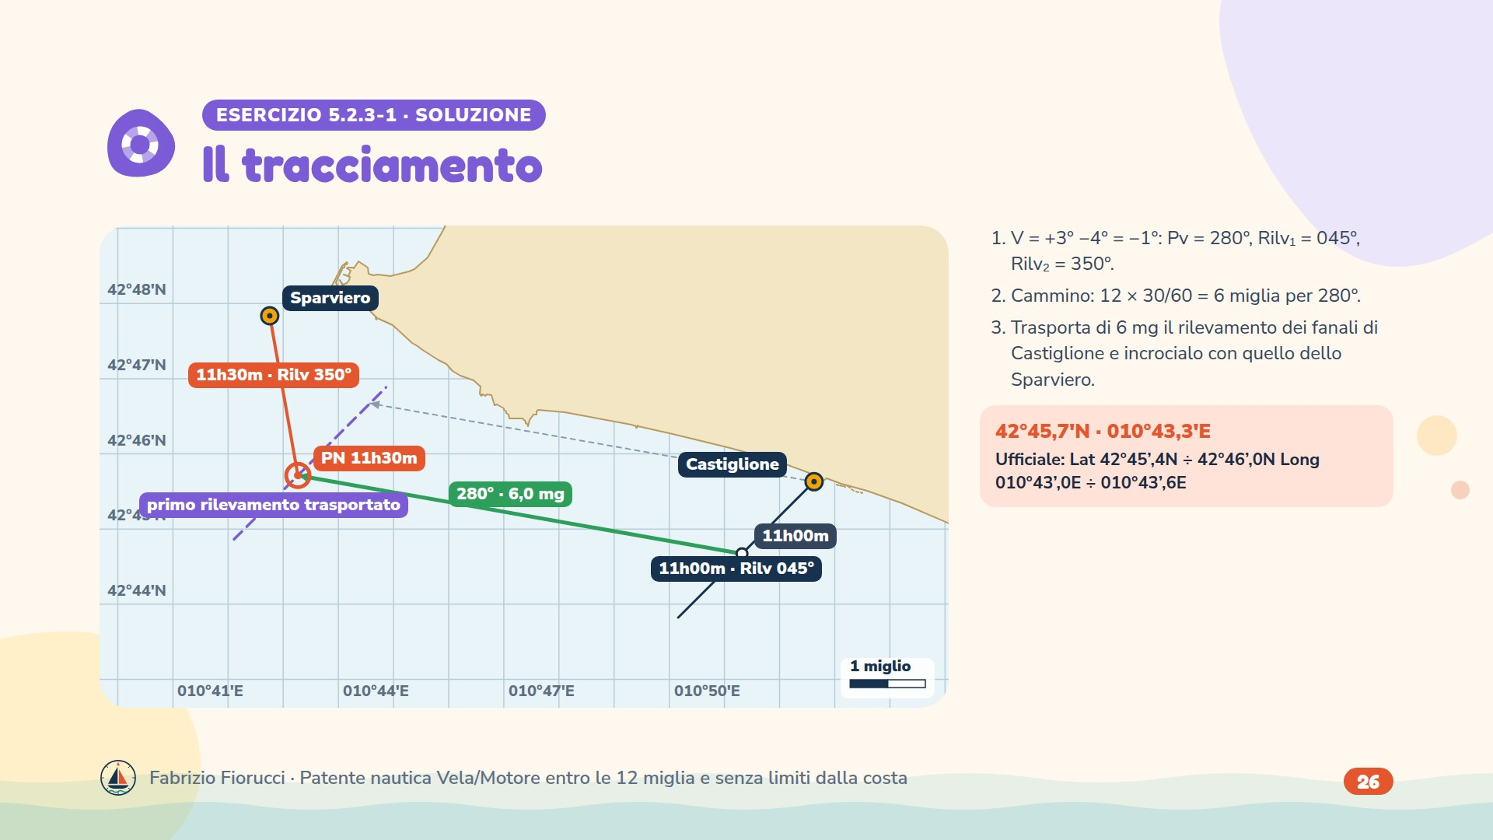
Notes:
Soluzione: V = +3° −4° = −1°: Pv = 280°, Rilv₁ = 045°, Rilv₂ = 350°. Cammino: 12 × 30/60 = 6 miglia per 280°. Trasporta di 6 mg il rilevamento dei fanali di Castiglione e incrocialo con quello dello Sparviero. Risultato: 42°45,7′N · 010°43,3′E. Ufficiale: Lat 42°45’,4N ÷ 42°46’,0N Long 010°43’,0E ÷ 010°43’,6E. Calcolo verificato con le coordinate OpenStreetMap dei punti cospicui; sulla carta 5/D il tracciamento a matita dà lo stesso risultato entro la forchetta.

Slide 27
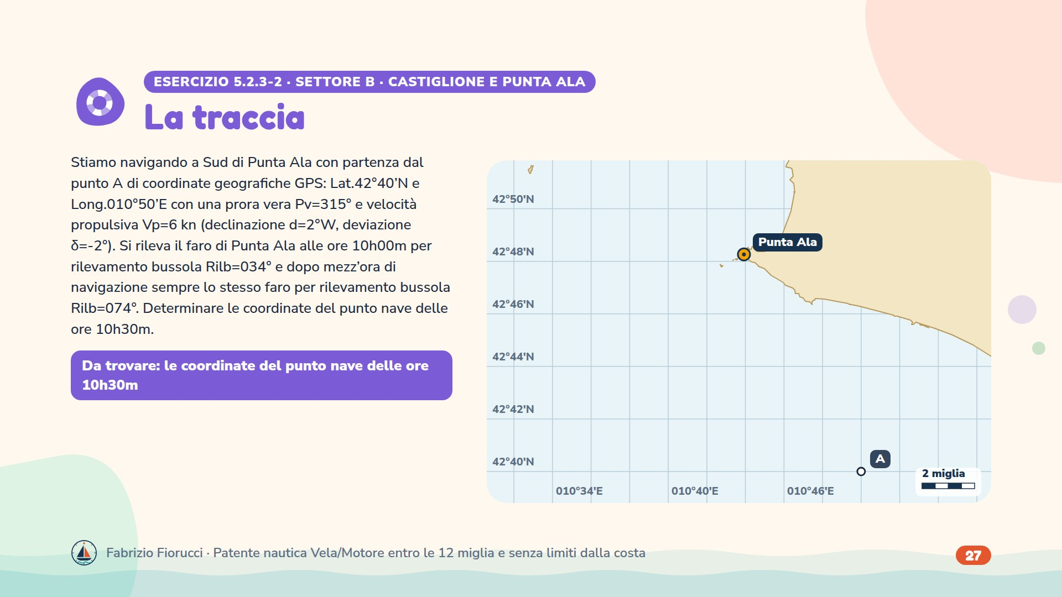
Notes:
Traccia ufficiale (Allegato A al DD 131/2022). Risposta ufficiale: Lat 42°46’,4N ÷ 42°47’,0N Long 010°37’,9E ÷ 010°38’,5E. Lasciare 8-10 minuti per il tracciamento, poi passare alla soluzione.

Slide 28
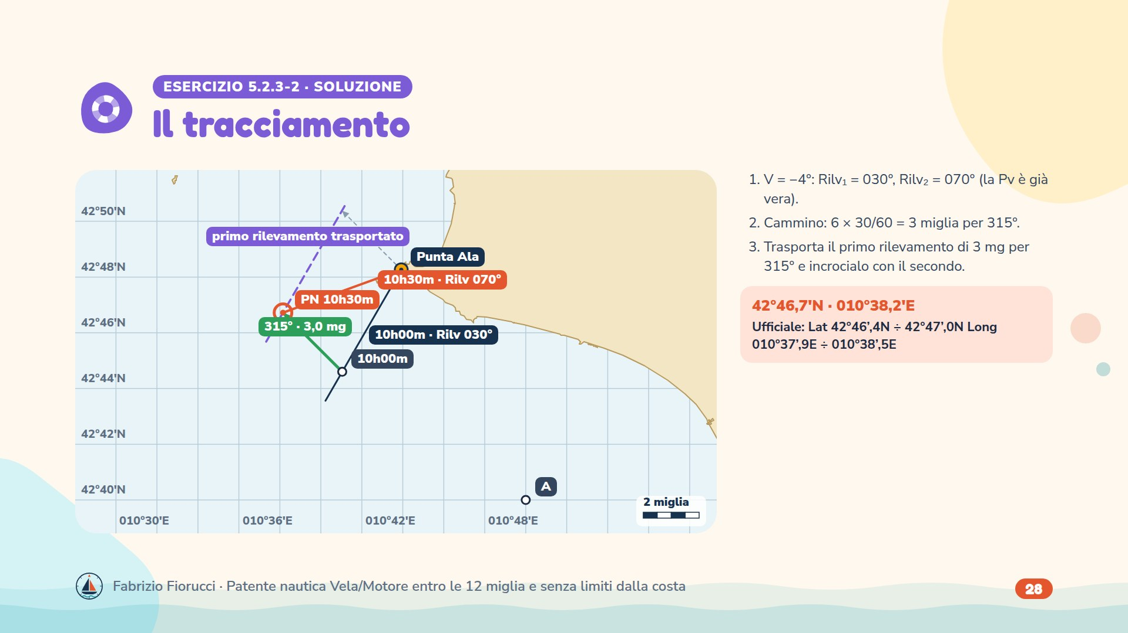
Notes:
Soluzione: V = −4°: Rilv₁ = 030°, Rilv₂ = 070° (la Pv è già vera). Cammino: 6 × 30/60 = 3 miglia per 315°. Trasporta il primo rilevamento di 3 mg per 315° e incrocialo con il secondo. Risultato: 42°46,7′N · 010°38,2′E. Ufficiale: Lat 42°46’,4N ÷ 42°47’,0N Long 010°37’,9E ÷ 010°38’,5E. Calcolo verificato con le coordinate OpenStreetMap dei punti cospicui; sulla carta 5/D il tracciamento a matita dà lo stesso risultato entro la forchetta.

Slide 29
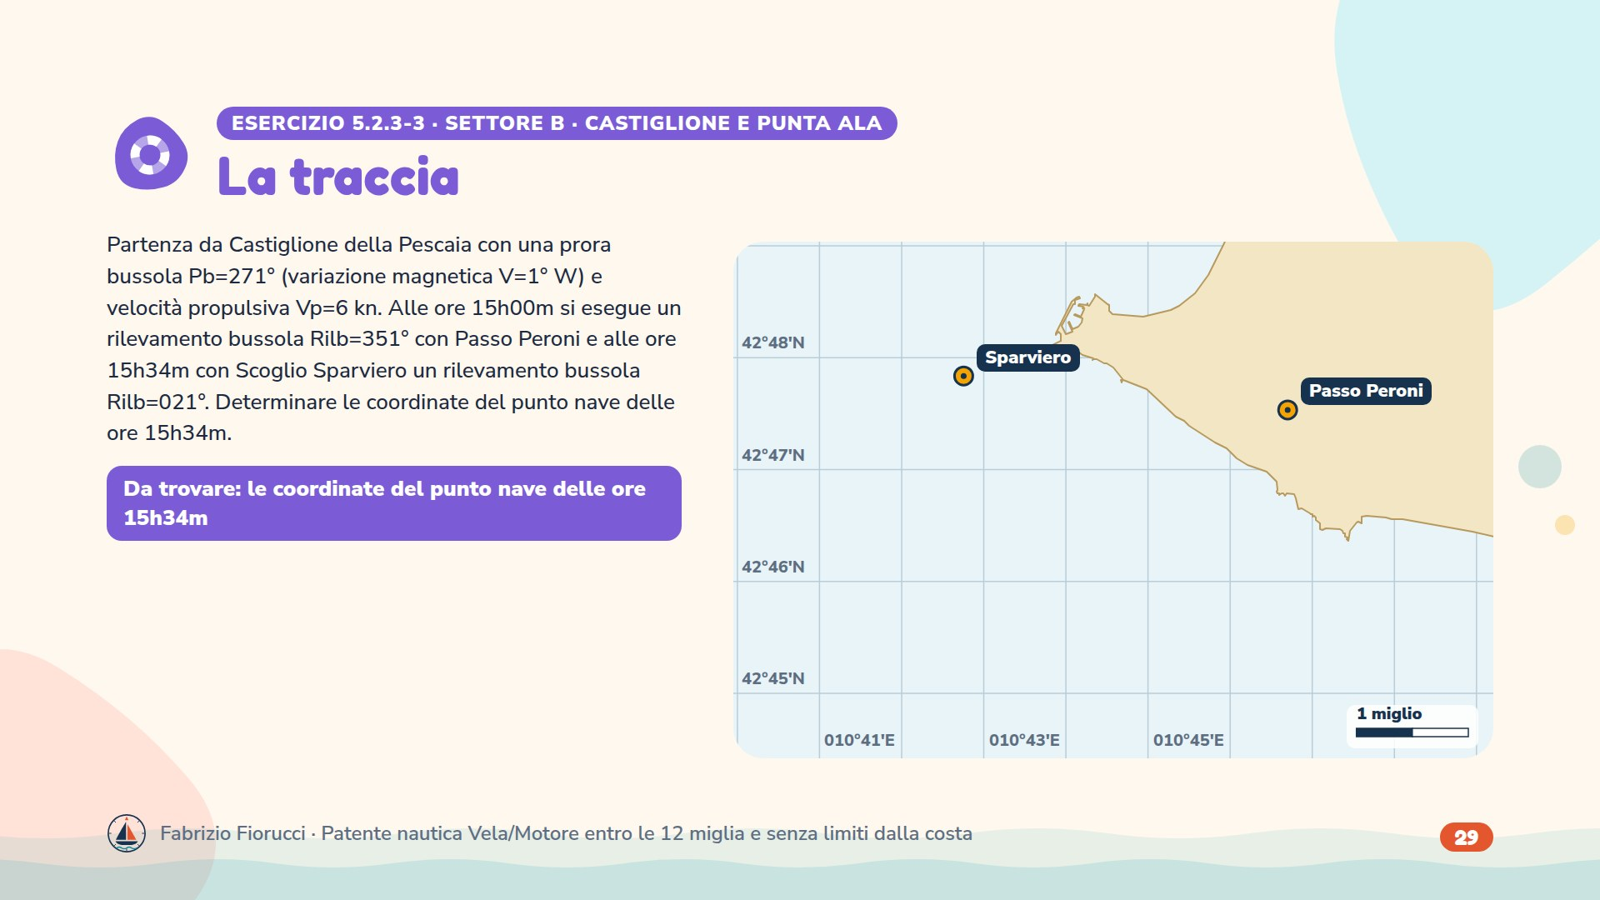
Notes:
Traccia ufficiale (Allegato A al DD 131/2022). Risposta ufficiale: Lat 42°46’,5N ÷ 42°47’,1N Long 010°41’,9E ÷ 010°42’,5E. Lasciare 8-10 minuti per il tracciamento, poi passare alla soluzione.

Slide 30
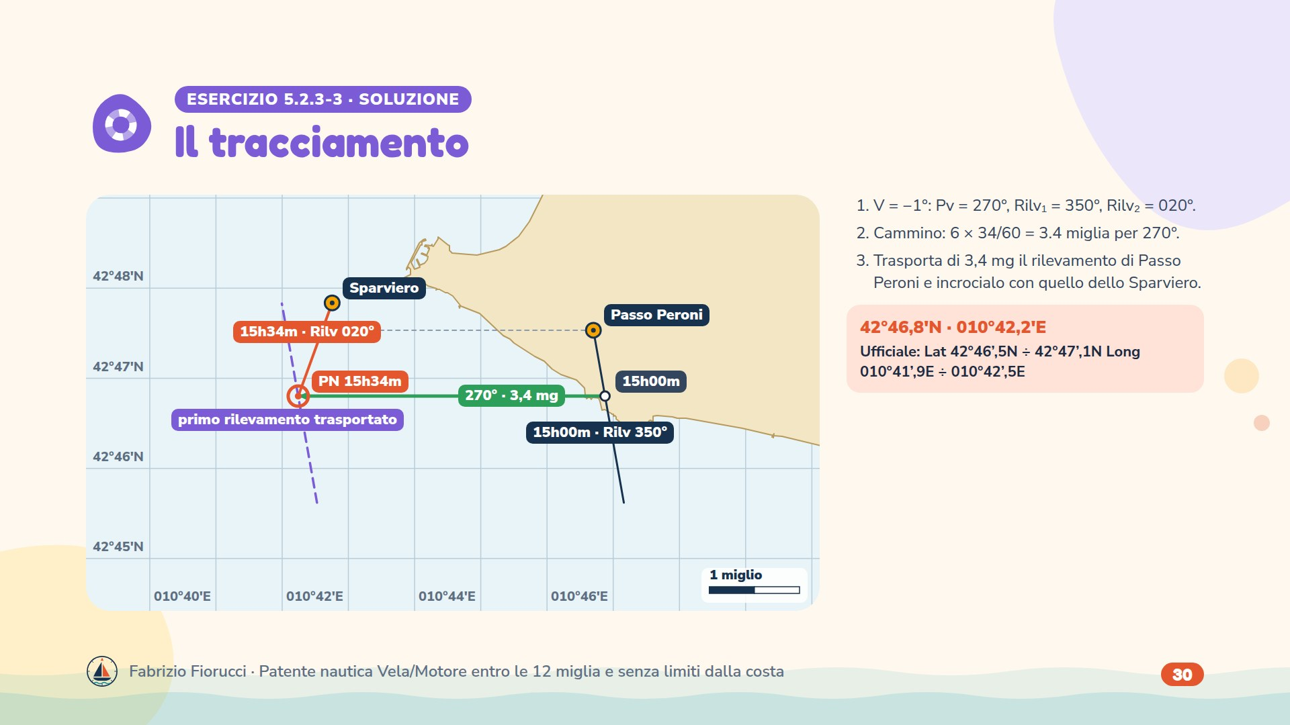
Notes:
Soluzione: V = −1°: Pv = 270°, Rilv₁ = 350°, Rilv₂ = 020°. Cammino: 6 × 34/60 = 3.4 miglia per 270°. Trasporta di 3,4 mg il rilevamento di Passo Peroni e incrocialo con quello dello Sparviero. Risultato: 42°46,8′N · 010°42,2′E. Ufficiale: Lat 42°46’,5N ÷ 42°47’,1N Long 010°41’,9E ÷ 010°42’,5E. Calcolo verificato con le coordinate OpenStreetMap dei punti cospicui; sulla carta 5/D il tracciamento a matita dà lo stesso risultato entro la forchetta.

Slide 31
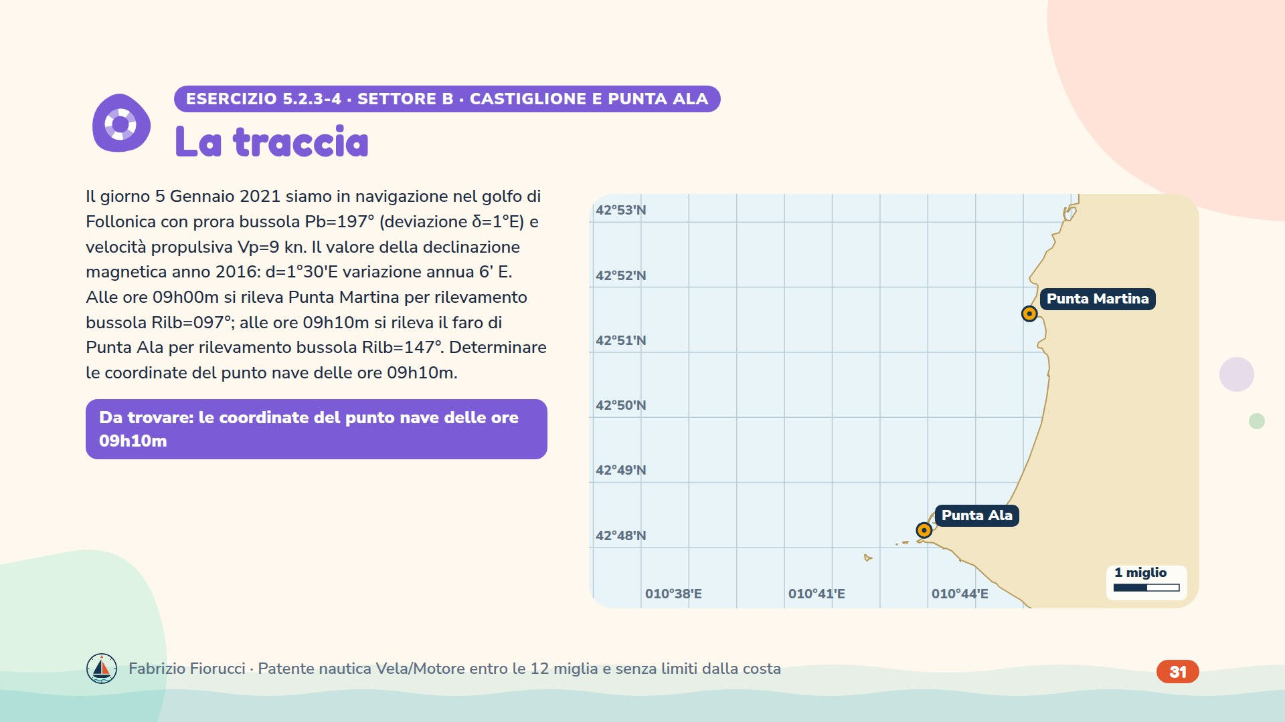
Notes:
Traccia ufficiale (Allegato A al DD 131/2022). Risposta ufficiale: Lat 42°50’,2N ÷ 42°50’,8N Long 010°41’,9E ÷ 010°42’,5E. Lasciare 8-10 minuti per il tracciamento, poi passare alla soluzione.

Slide 32
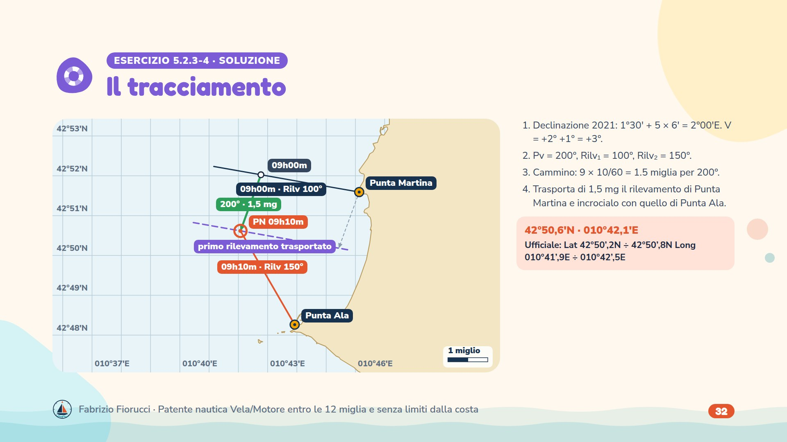
Notes:
Soluzione: Declinazione 2021: 1°30′ + 5 × 6′ = 2°00′E. V = +2° +1° = +3°. Pv = 200°, Rilv₁ = 100°, Rilv₂ = 150°. Cammino: 9 × 10/60 = 1.5 miglia per 200°. Trasporta di 1,5 mg il rilevamento di Punta Martina e incrocialo con quello di Punta Ala. Risultato: 42°50,6′N · 010°42,1′E. Ufficiale: Lat 42°50’,2N ÷ 42°50’,8N Long 010°41’,9E ÷ 010°42’,5E. Calcolo verificato con le coordinate OpenStreetMap dei punti cospicui; sulla carta 5/D il tracciamento a matita dà lo stesso risultato entro la forchetta.

Slide 33
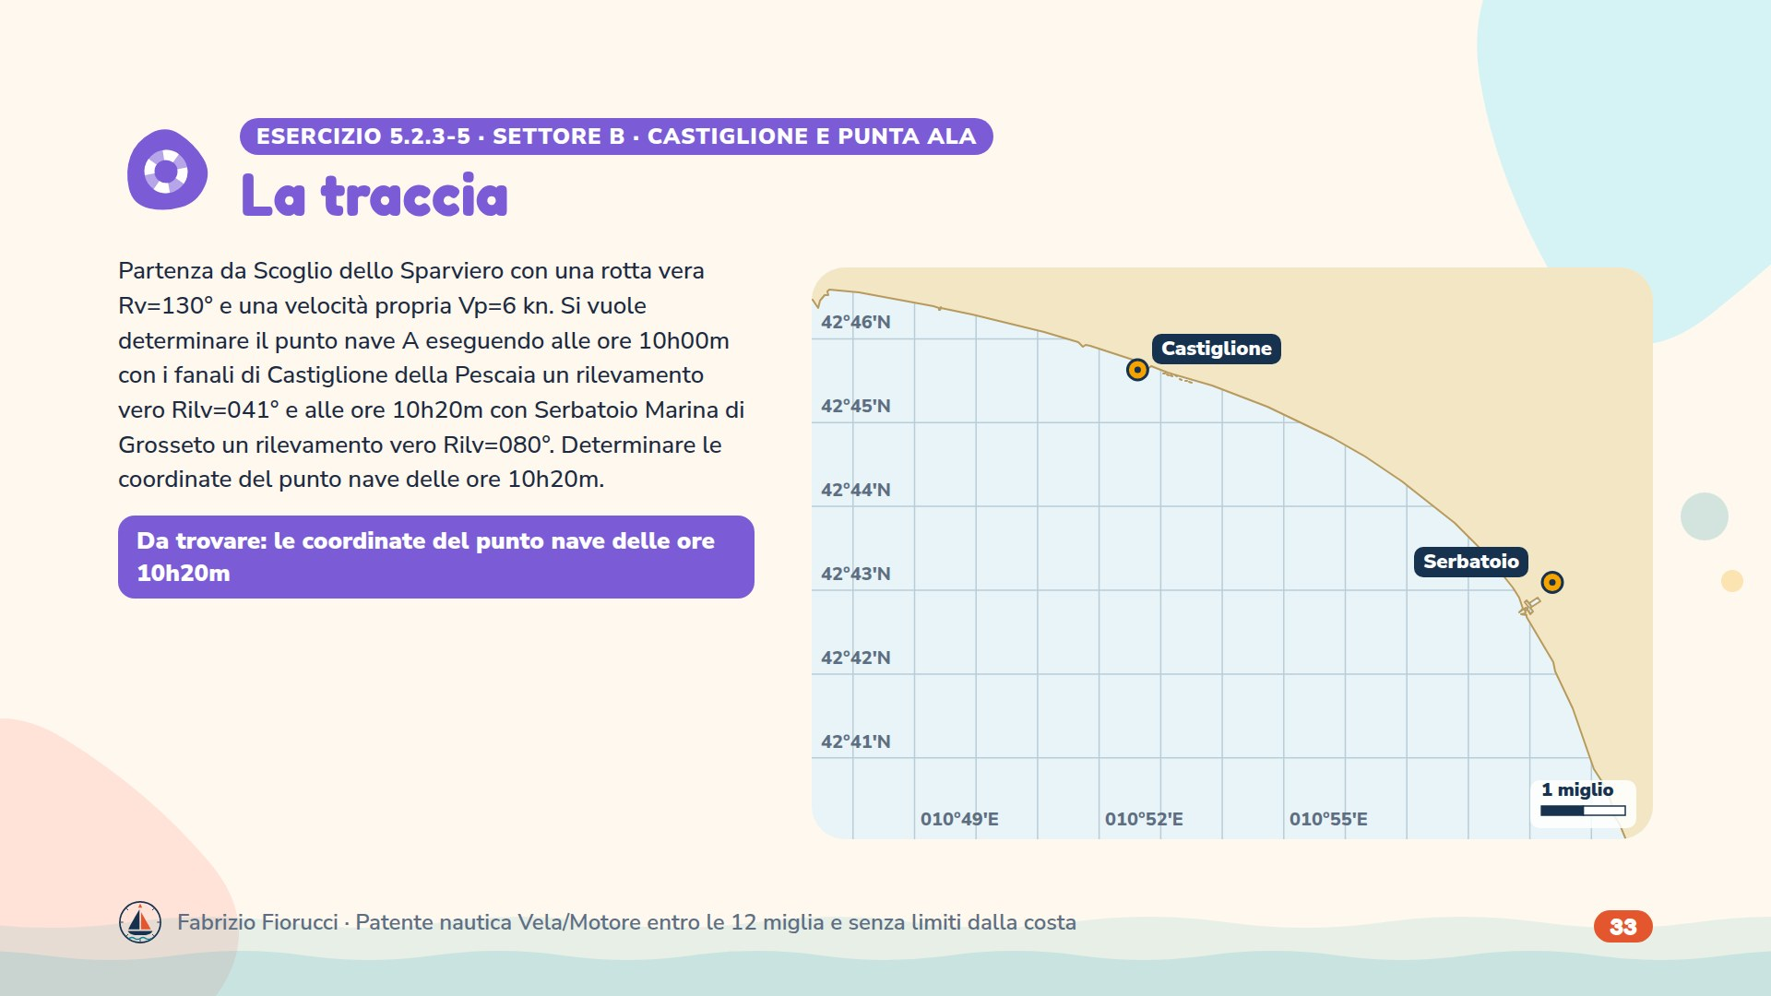
Notes:
Traccia ufficiale (Allegato A al DD 131/2022). Risposta ufficiale: Lat 42°41’,8N ÷ 42°42’,4N Long 010°51’,8E ÷ 010°52’,4E. Lasciare 8-10 minuti per il tracciamento, poi passare alla soluzione.

Slide 34
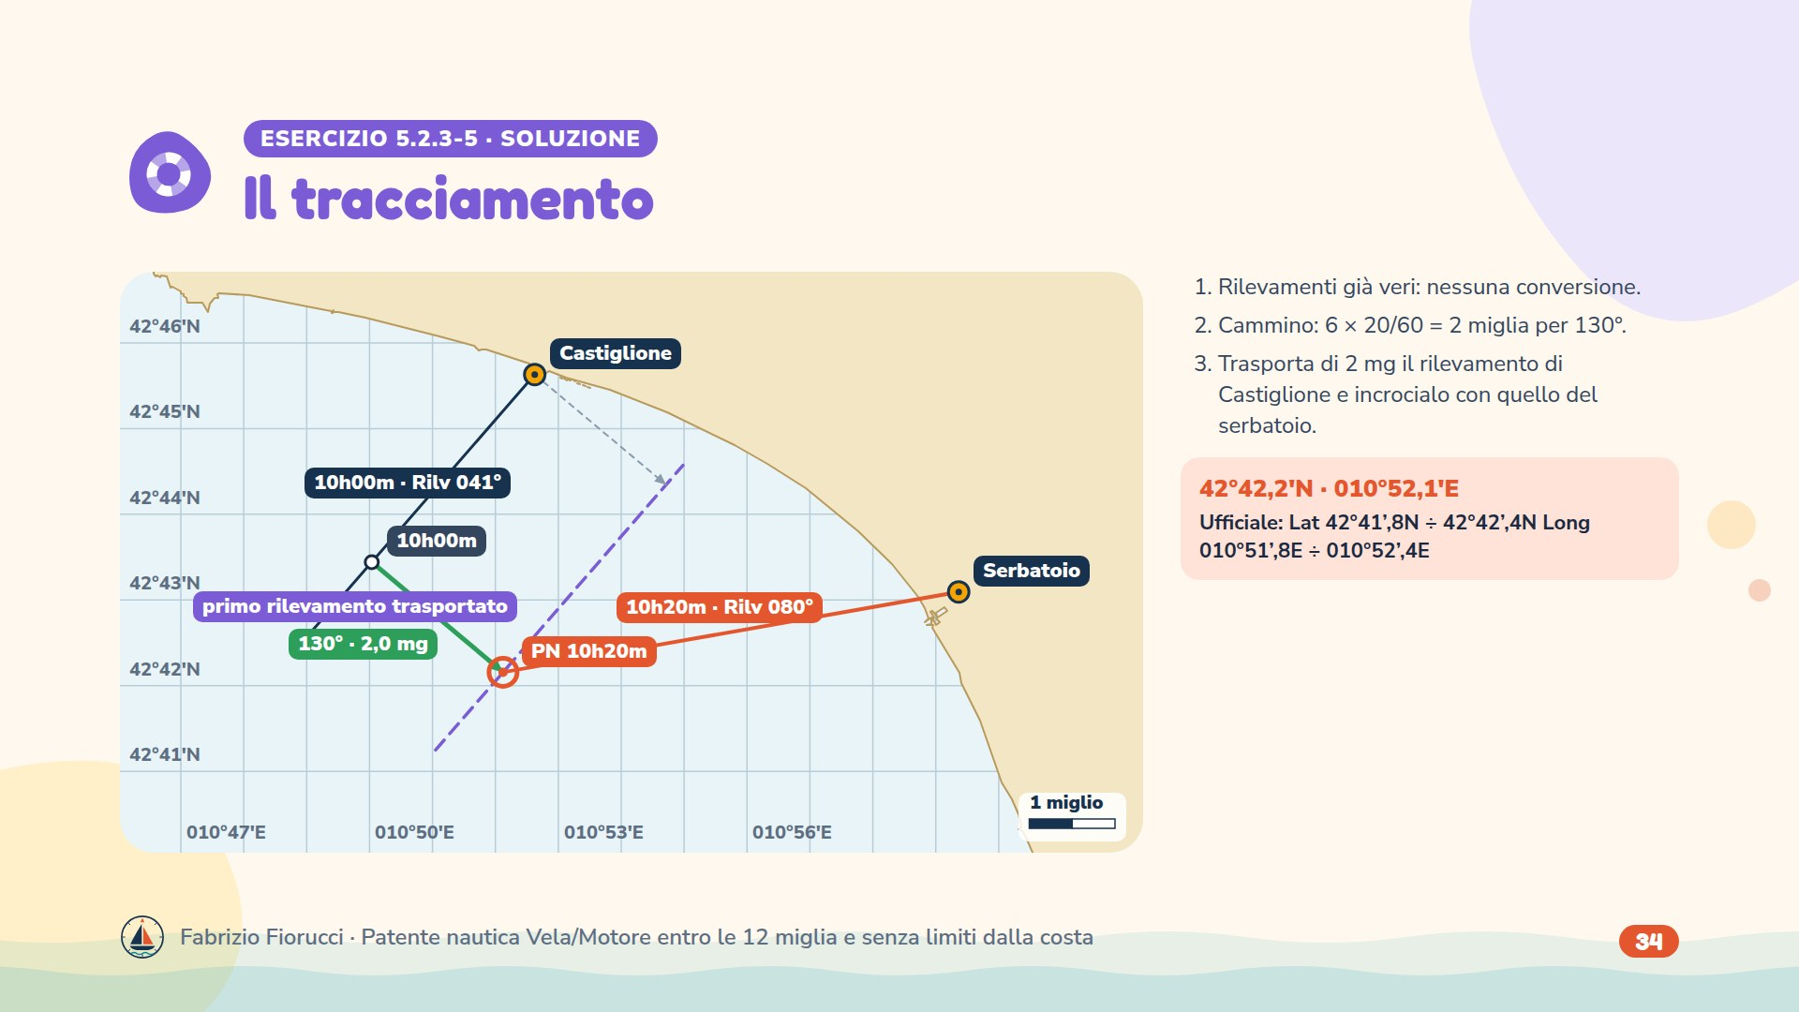
Notes:
Soluzione: Rilevamenti già veri: nessuna conversione. Cammino: 6 × 20/60 = 2 miglia per 130°. Trasporta di 2 mg il rilevamento di Castiglione e incrocialo con quello del serbatoio. Risultato: 42°42,2′N · 010°52,1′E. Ufficiale: Lat 42°41’,8N ÷ 42°42’,4N Long 010°51’,8E ÷ 010°52’,4E. Calcolo verificato con le coordinate OpenStreetMap dei punti cospicui; sulla carta 5/D il tracciamento a matita dà lo stesso risultato entro la forchetta.

Slide 35
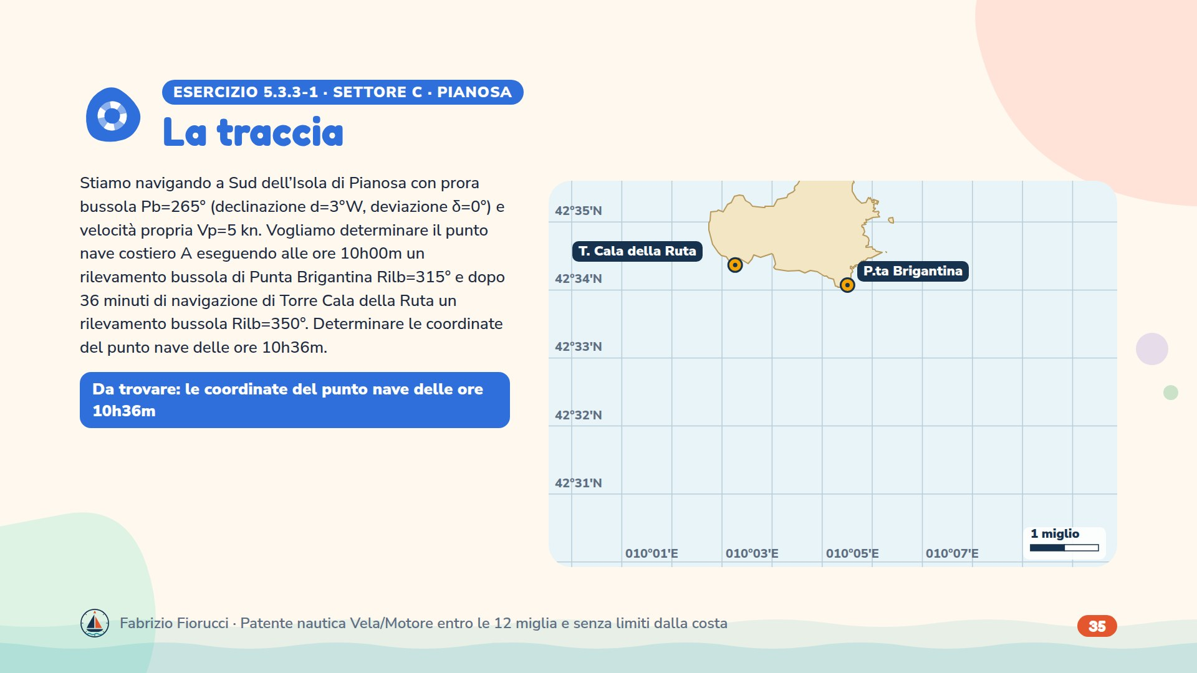
Notes:
Traccia ufficiale (Allegato A al DD 131/2022). Risposta ufficiale: Lat 42°31’,4N ÷ 42°32’,0N Long 010°03’,8E ÷ 010°04’,4E. Lasciare 8-10 minuti per il tracciamento, poi passare alla soluzione.

Slide 36
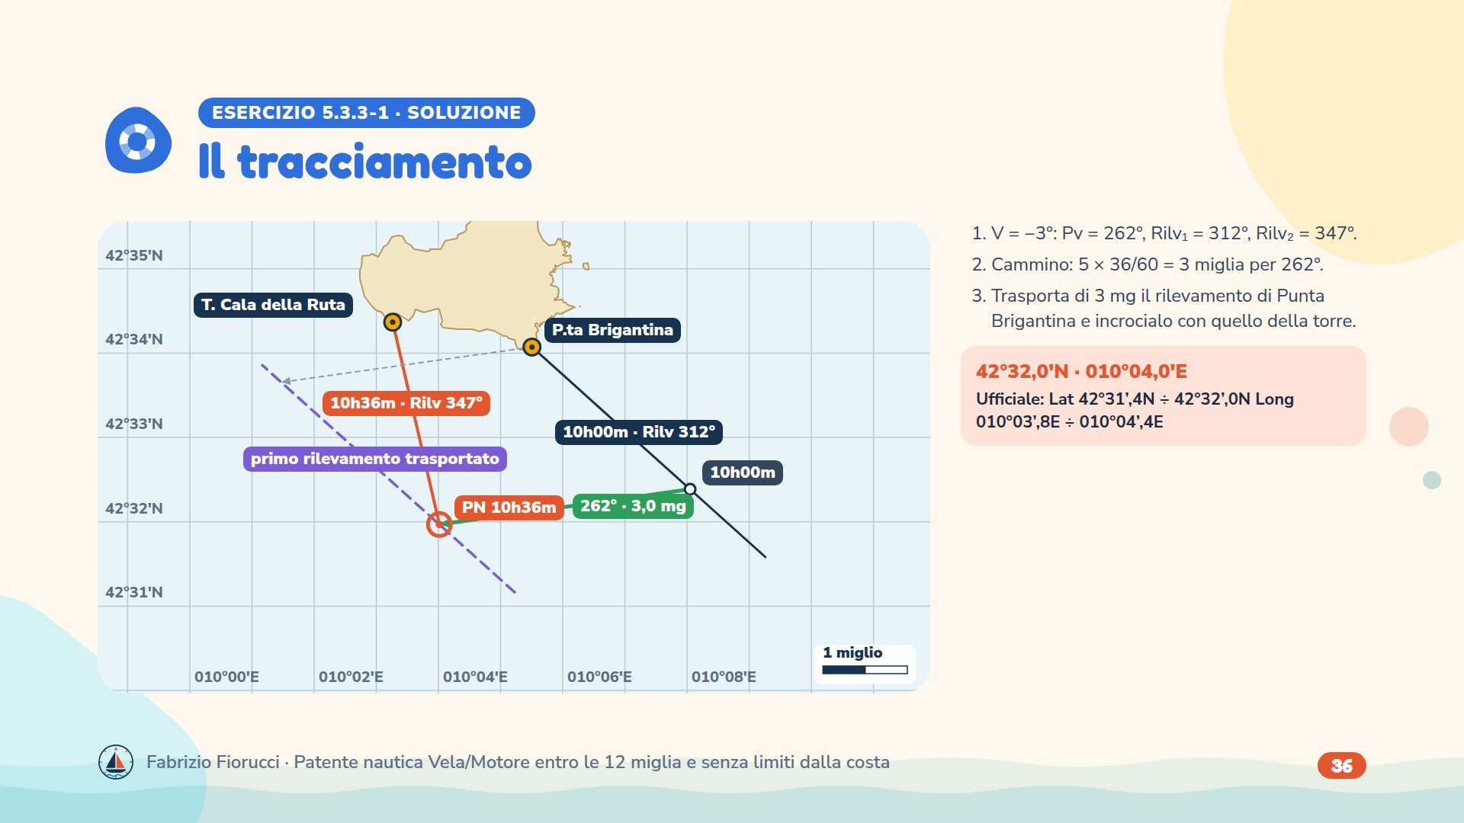
Notes:
Soluzione: V = −3°: Pv = 262°, Rilv₁ = 312°, Rilv₂ = 347°. Cammino: 5 × 36/60 = 3 miglia per 262°. Trasporta di 3 mg il rilevamento di Punta Brigantina e incrocialo con quello della torre. Risultato: 42°32,0′N · 010°04,0′E. Ufficiale: Lat 42°31’,4N ÷ 42°32’,0N Long 010°03’,8E ÷ 010°04’,4E. Calcolo verificato con le coordinate OpenStreetMap dei punti cospicui; sulla carta 5/D il tracciamento a matita dà lo stesso risultato entro la forchetta.

Slide 37
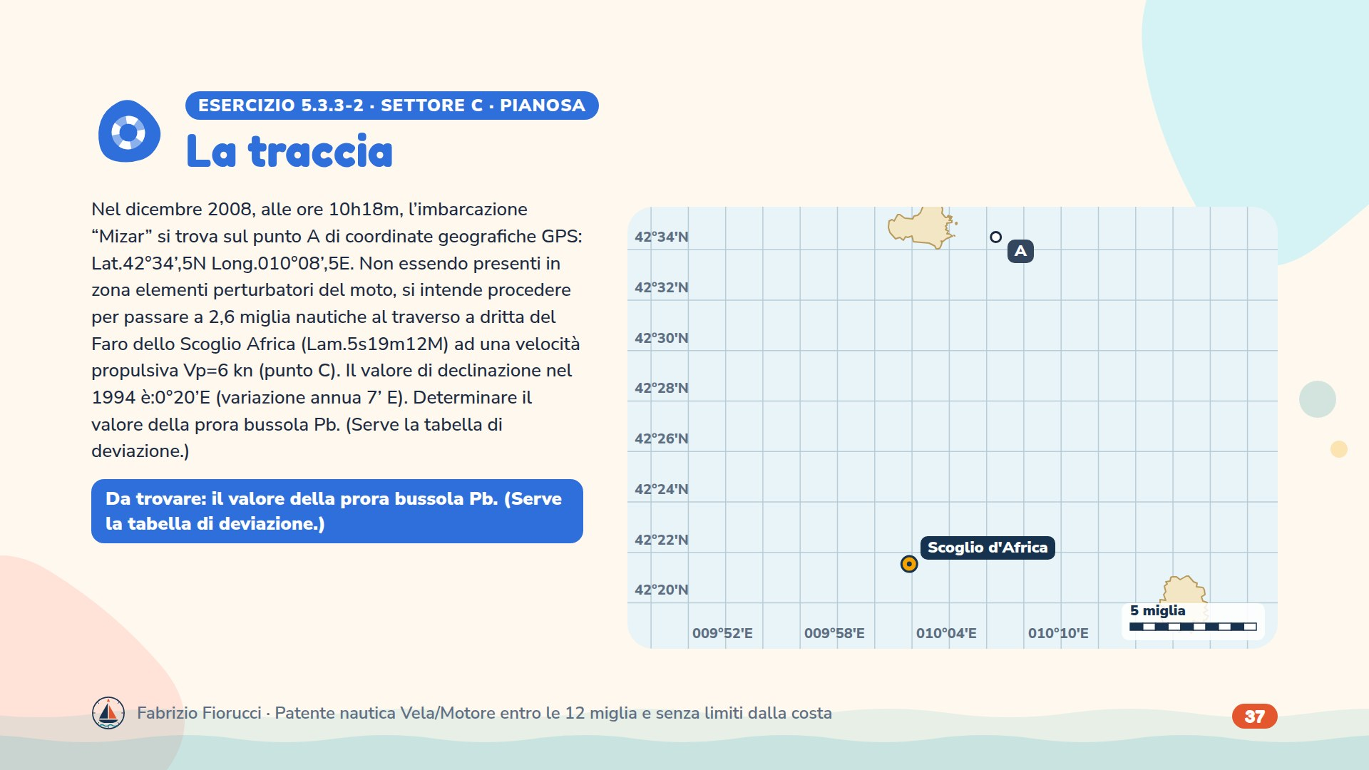
Notes:
Traccia ufficiale (Allegato A al DD 131/2022). Risposta ufficiale: Pb=176° ÷ 182°. Lasciare 8-10 minuti per il tracciamento, poi passare alla soluzione.

Slide 38
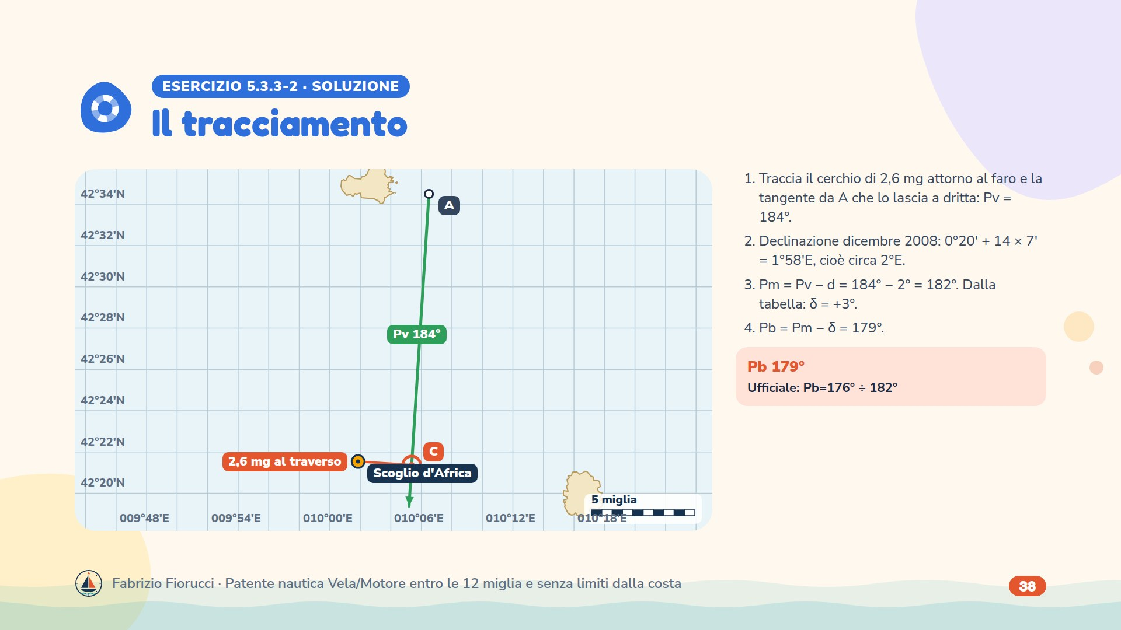
Notes:
Soluzione: Traccia il cerchio di 2,6 mg attorno al faro e la tangente da A che lo lascia a dritta: Pv = 184°. Declinazione dicembre 2008: 0°20′ + 14 × 7′ = 1°58′E, cioè circa 2°E. Pm = Pv − d = 184° − 2° = 182°. Dalla tabella: δ = +3°. Pb = Pm − δ = 179°. Risultato: Pb 179°. Ufficiale: Pb=176° ÷ 182°. Calcolo verificato con le coordinate OpenStreetMap dei punti cospicui; sulla carta 5/D il tracciamento a matita dà lo stesso risultato entro la forchetta.

Slide 39
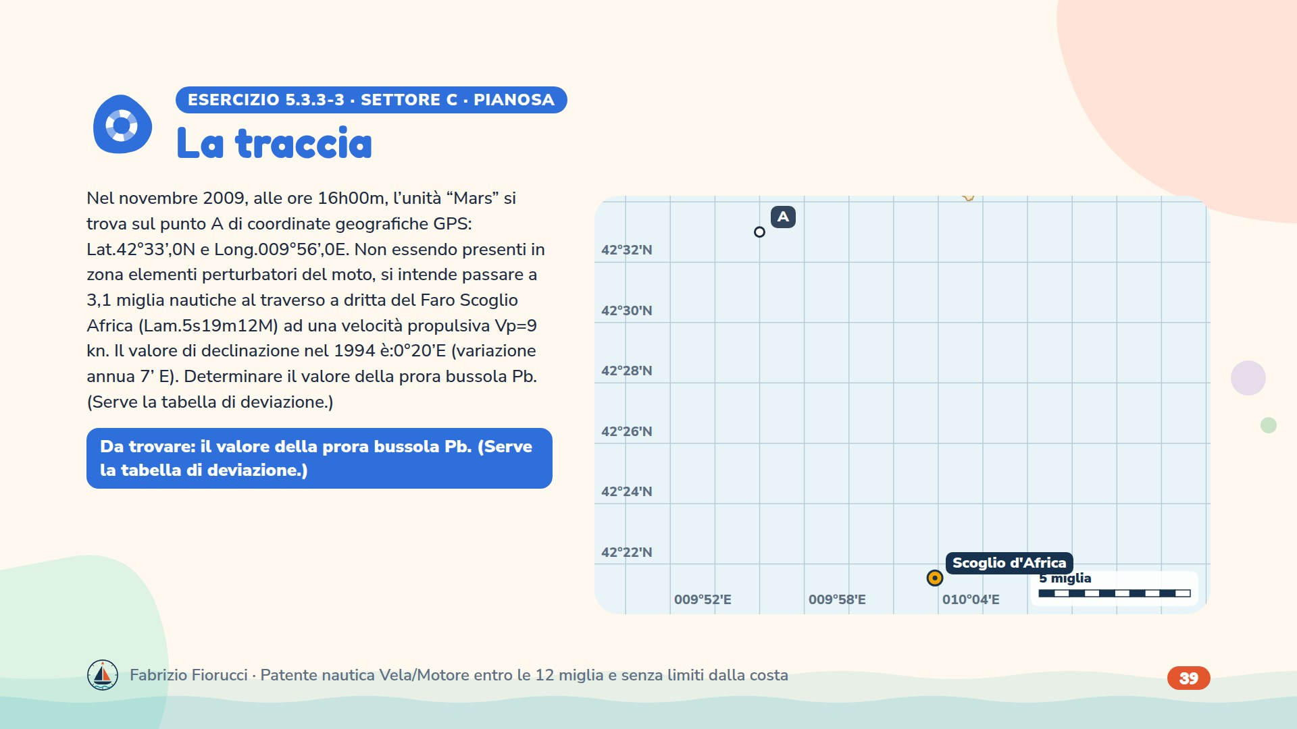
Notes:
Traccia ufficiale (Allegato A al DD 131/2022). Risposta ufficiale: Pb=133° ÷ 139°. Lasciare 8-10 minuti per il tracciamento, poi passare alla soluzione.

Slide 40
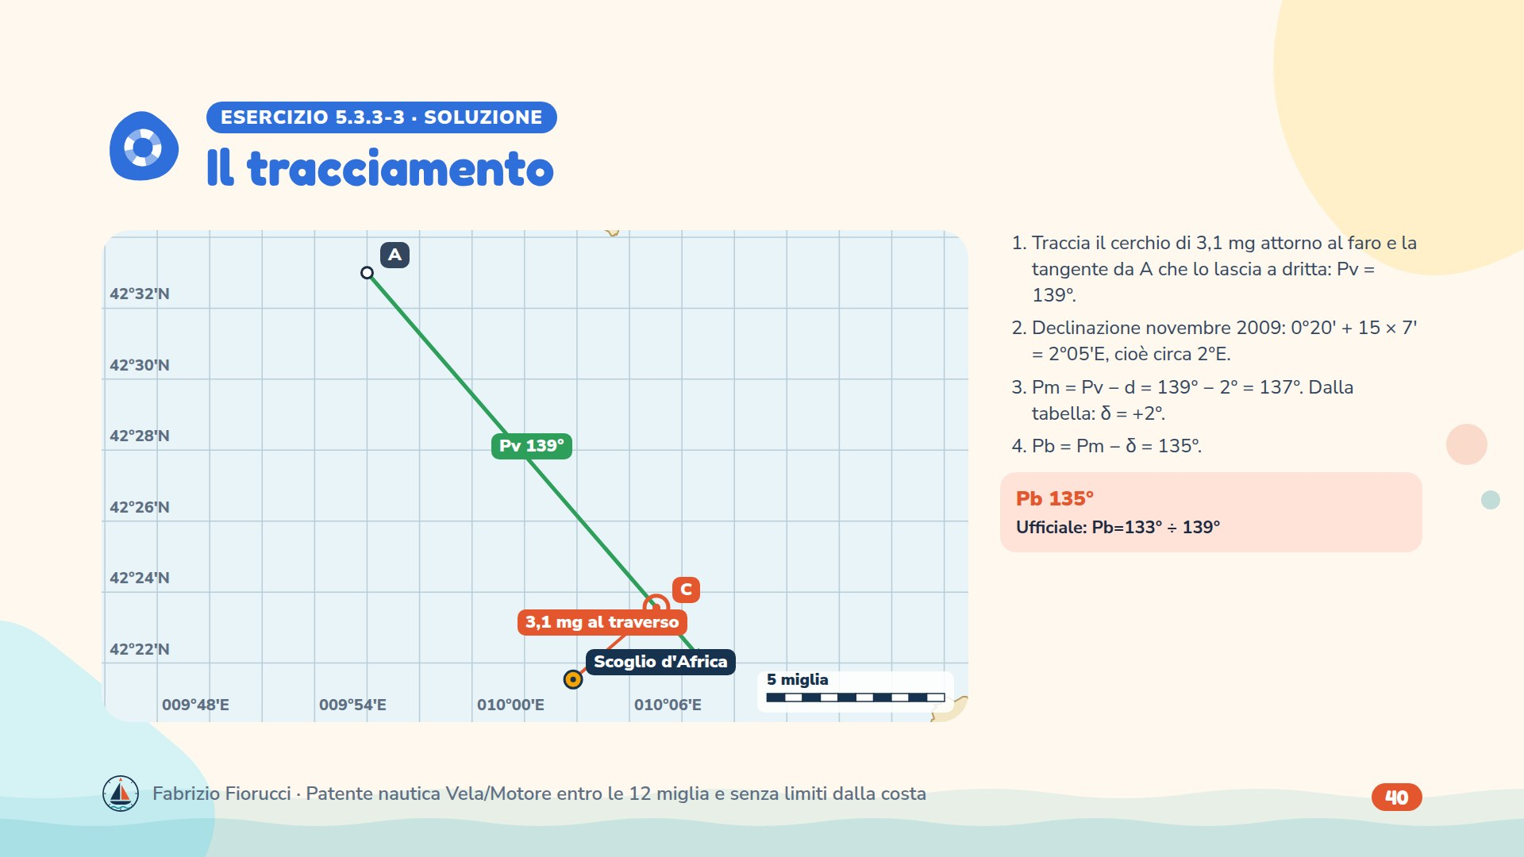
Notes:
Soluzione: Traccia il cerchio di 3,1 mg attorno al faro e la tangente da A che lo lascia a dritta: Pv = 139°. Declinazione novembre 2009: 0°20′ + 15 × 7′ = 2°05′E, cioè circa 2°E. Pm = Pv − d = 139° − 2° = 137°. Dalla tabella: δ = +2°. Pb = Pm − δ = 135°. Risultato: Pb 135°. Ufficiale: Pb=133° ÷ 139°. Calcolo verificato con le coordinate OpenStreetMap dei punti cospicui; sulla carta 5/D il tracciamento a matita dà lo stesso risultato entro la forchetta.

Slide 41
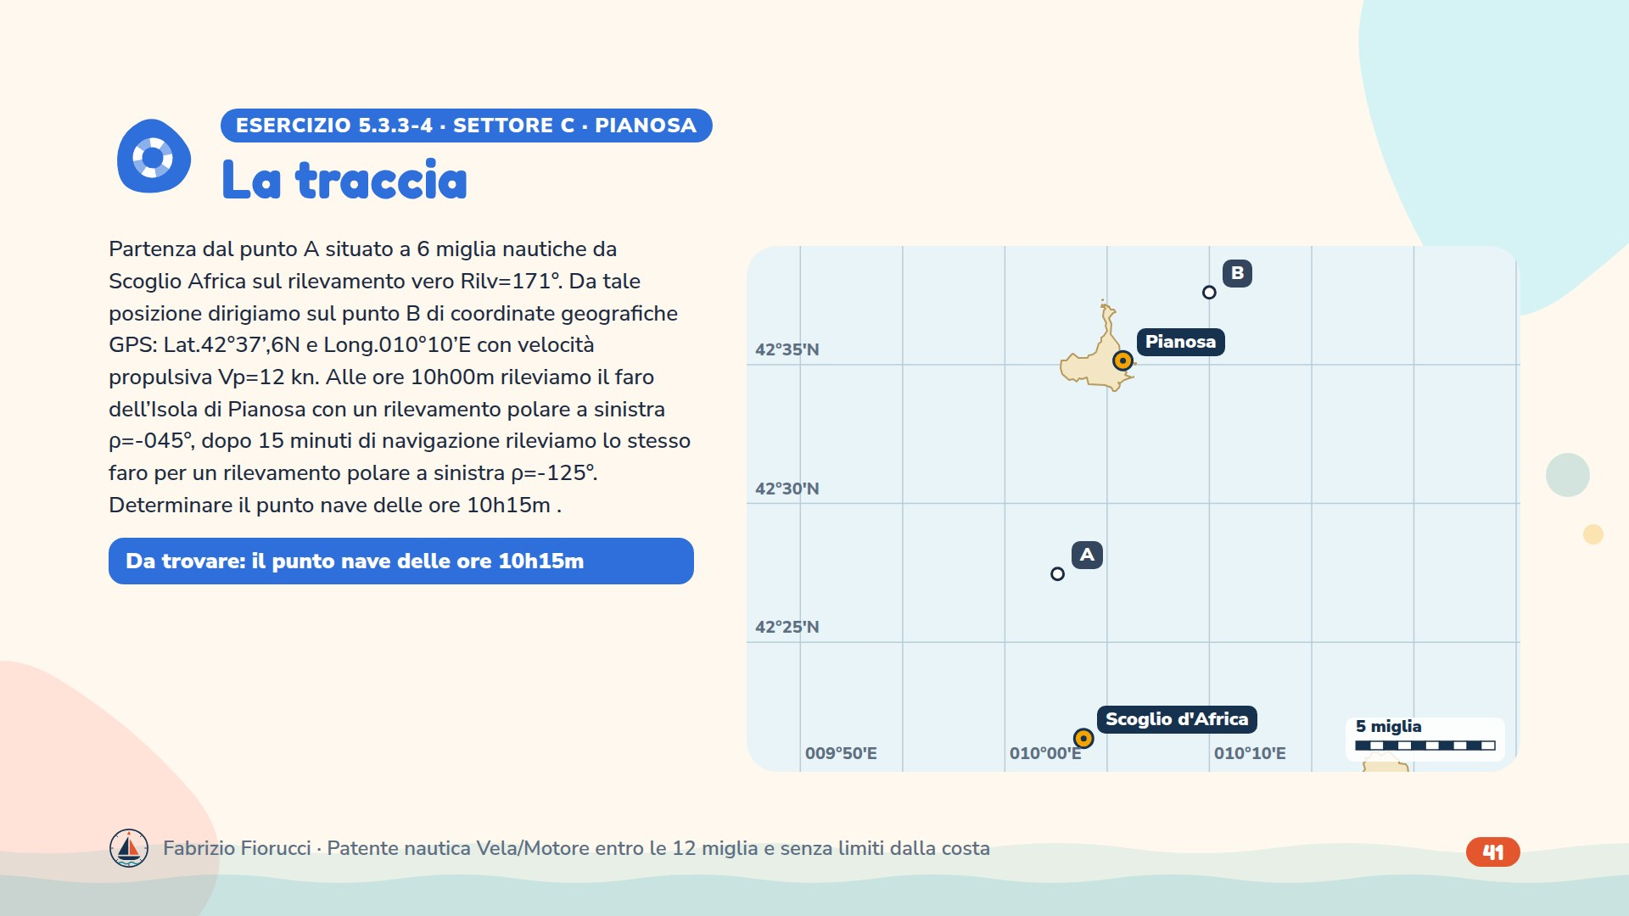
Notes:
Traccia ufficiale (Allegato A al DD 131/2022). Risposta ufficiale: Lat 42°35’,1N ÷ 42°35’,7N Long 010°08’,4E ÷ 010°09’,0E. Lasciare 8-10 minuti per il tracciamento, poi passare alla soluzione.

Slide 42
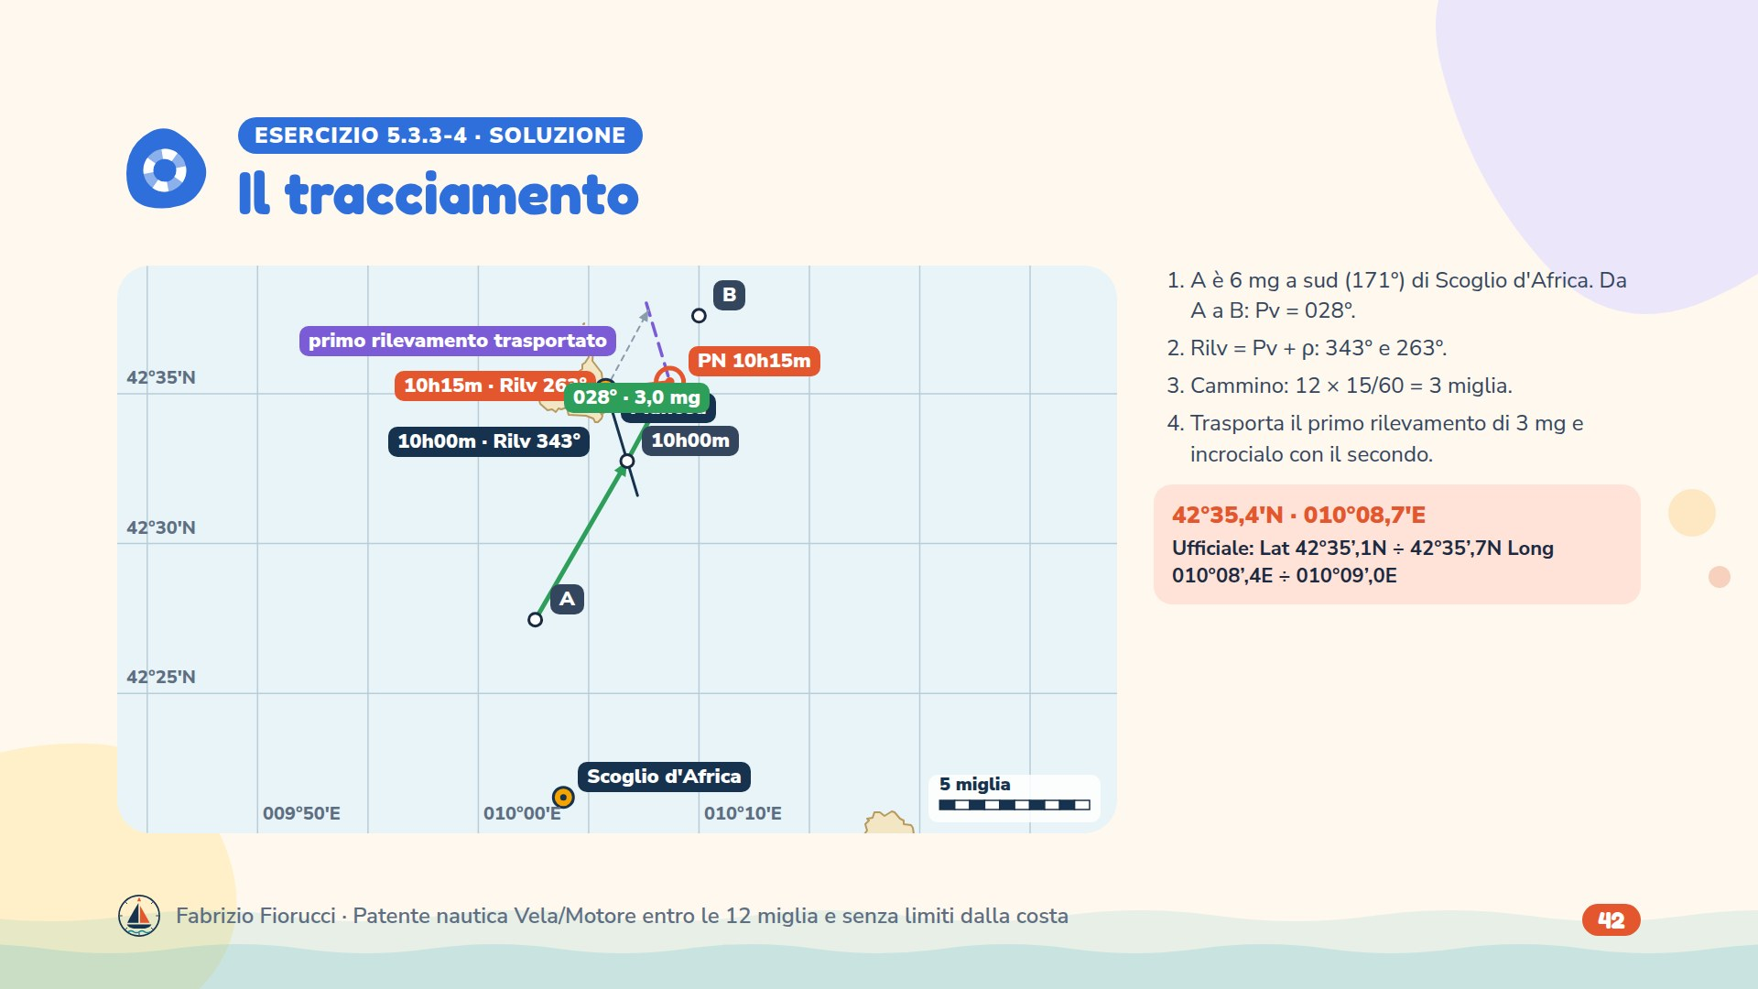
Notes:
Soluzione: A è 6 mg a sud (171°) di Scoglio d'Africa. Da A a B: Pv = 028°. Rilv = Pv + ρ: 343° e 263°. Cammino: 12 × 15/60 = 3 miglia. Trasporta il primo rilevamento di 3 mg e incrocialo con il secondo. Risultato: 42°35,4′N · 010°08,7′E. Ufficiale: Lat 42°35’,1N ÷ 42°35’,7N Long 010°08’,4E ÷ 010°09’,0E. Calcolo verificato con le coordinate OpenStreetMap dei punti cospicui; sulla carta 5/D il tracciamento a matita dà lo stesso risultato entro la forchetta.

Slide 43
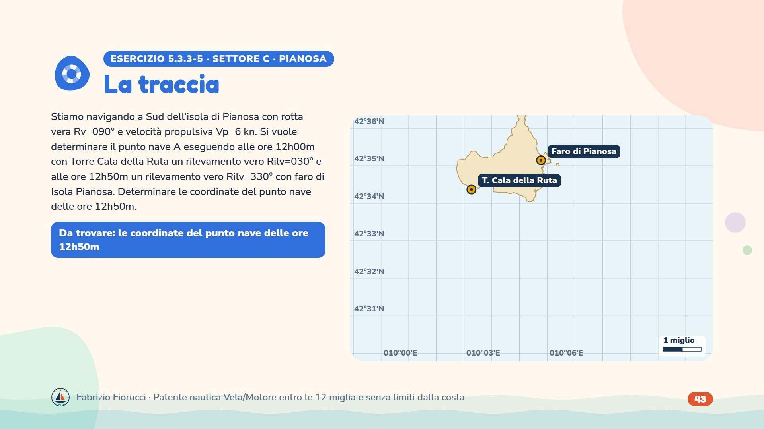
Notes:
Traccia ufficiale (Allegato A al DD 131/2022). Risposta ufficiale: Lat 42°31,7’N ÷ 42°32’,3N Long 010°07’,9E ÷ 010°08',5E. Lasciare 8-10 minuti per il tracciamento, poi passare alla soluzione.

Slide 44
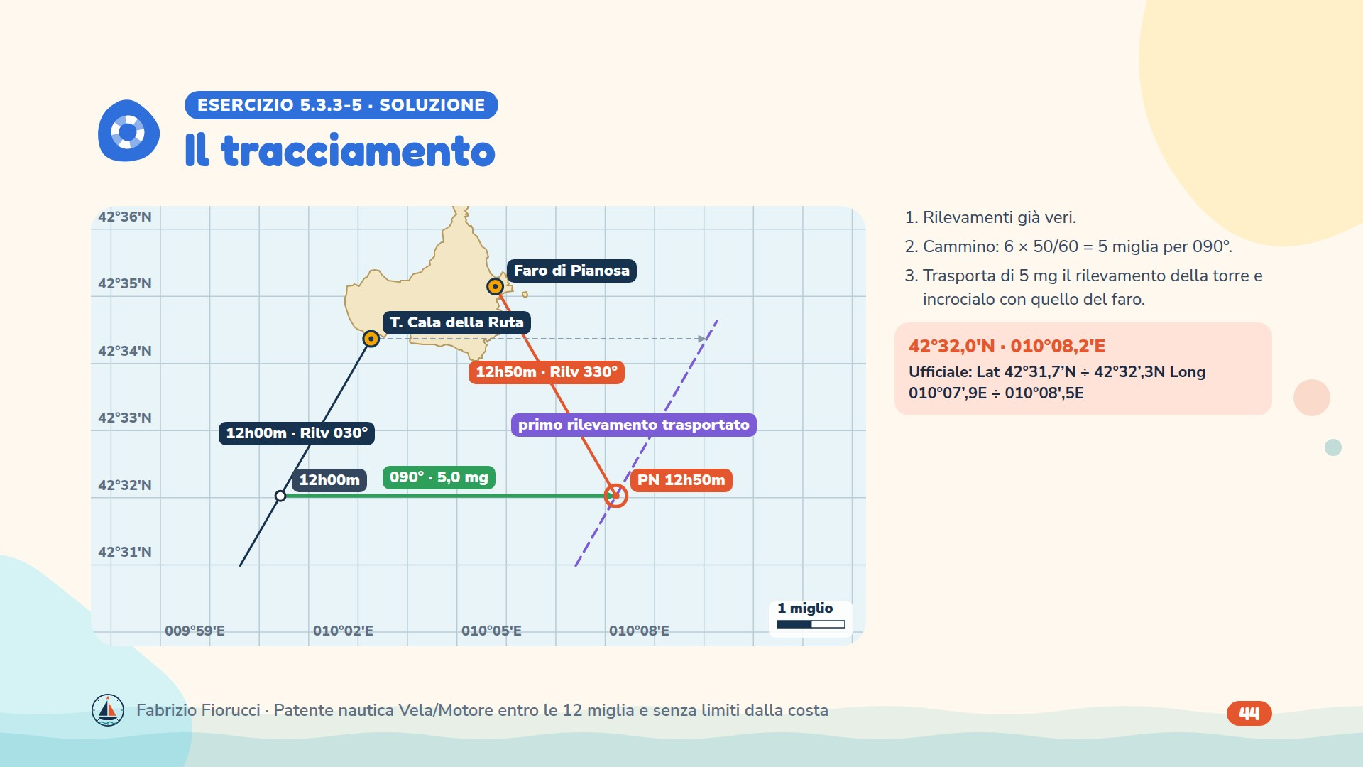
Notes:
Soluzione: Rilevamenti già veri. Cammino: 6 × 50/60 = 5 miglia per 090°. Trasporta di 5 mg il rilevamento della torre e incrocialo con quello del faro. Risultato: 42°32,0′N · 010°08,2′E. Ufficiale: Lat 42°31,7’N ÷ 42°32’,3N Long 010°07’,9E ÷ 010°08',5E. Calcolo verificato con le coordinate OpenStreetMap dei punti cospicui; sulla carta 5/D il tracciamento a matita dà lo stesso risultato entro la forchetta.

Slide 45
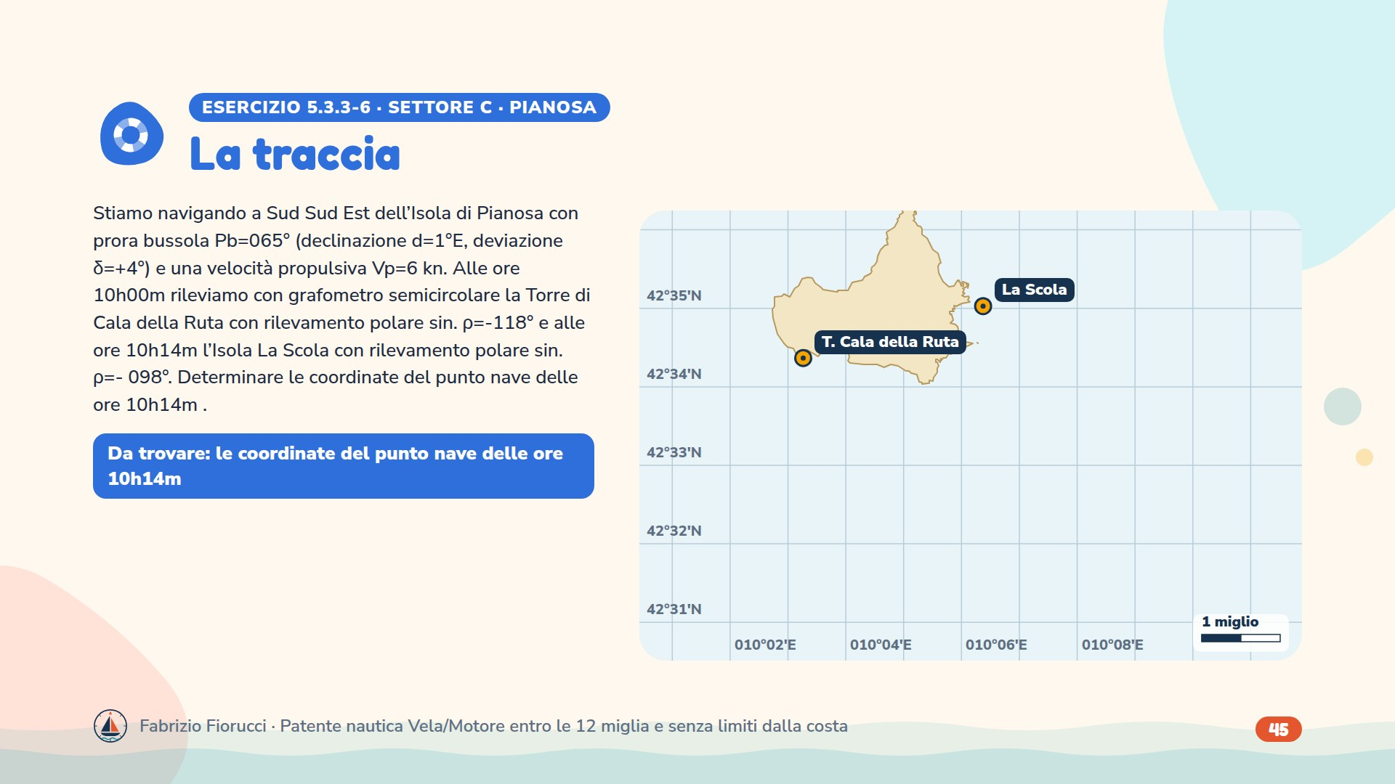
Notes:
Traccia ufficiale (Allegato A al DD 131/2022). Risposta ufficiale: Lat 42°33’,0N ÷ 42°33',6N Long 010°07’,3E ÷ 010°07’,9E. Lasciare 8-10 minuti per il tracciamento, poi passare alla soluzione.

Slide 46
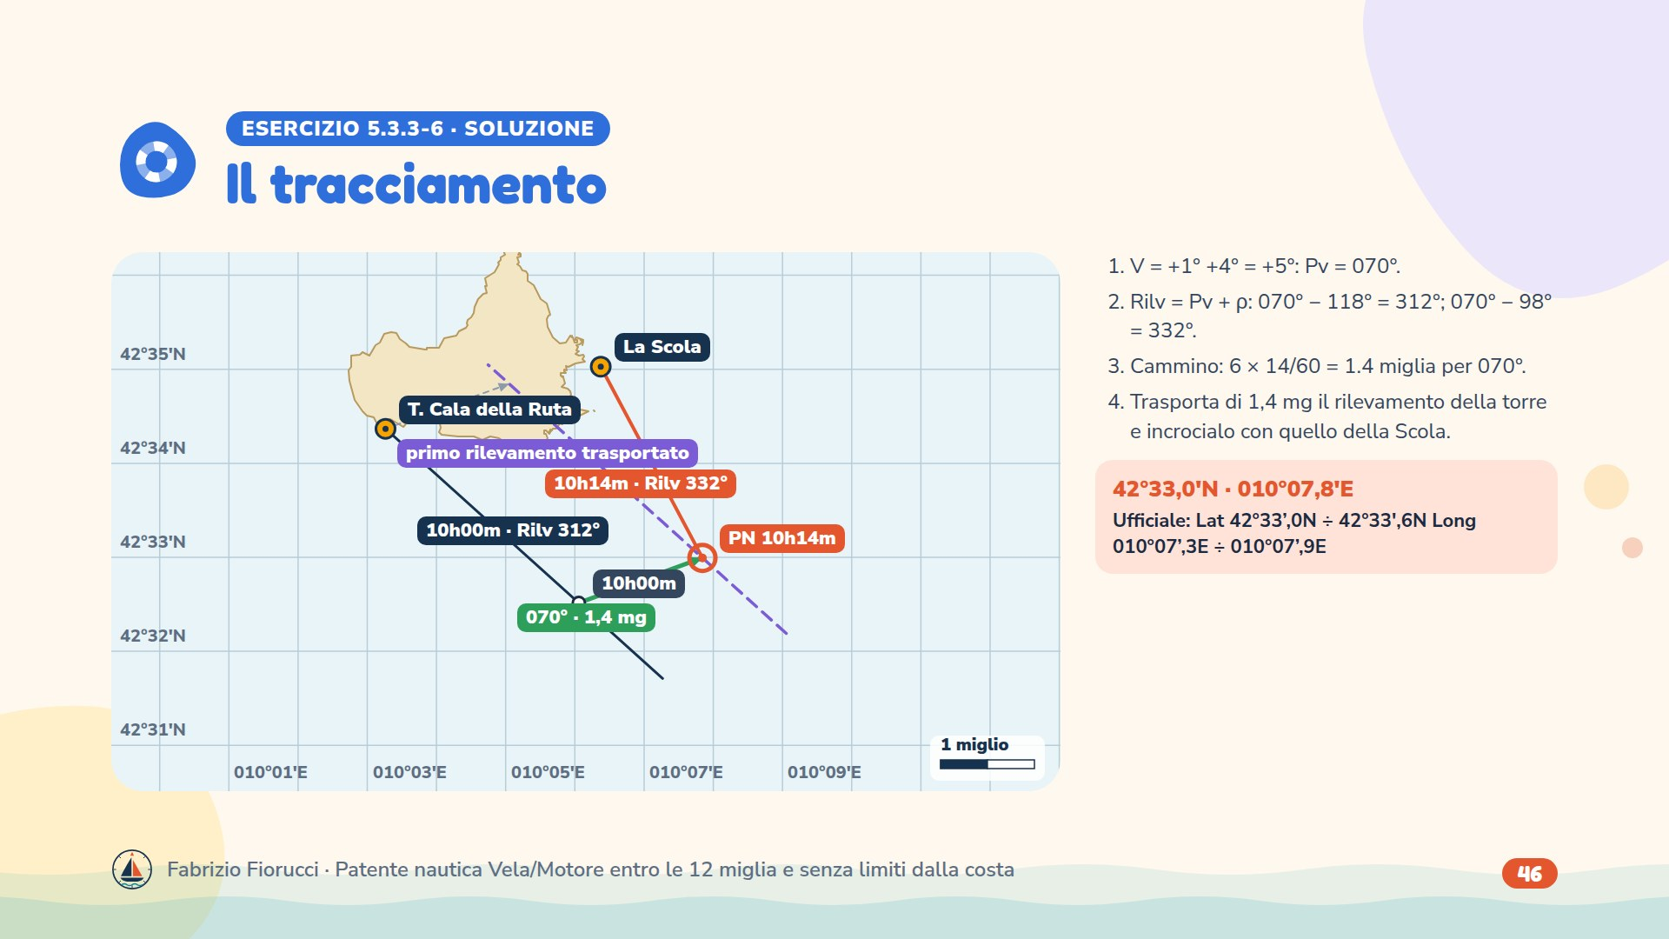
Notes:
Soluzione: V = +1° +4° = +5°: Pv = 070°. Rilv = Pv + ρ: 070° − 118° = 312°; 070° − 98° = 332°. Cammino: 6 × 14/60 = 1.4 miglia per 070°. Trasporta di 1,4 mg il rilevamento della torre e incrocialo con quello della Scola. Risultato: 42°33,0′N · 010°07,8′E. Ufficiale: Lat 42°33’,0N ÷ 42°33',6N Long 010°07’,3E ÷ 010°07’,9E. Calcolo verificato con le coordinate OpenStreetMap dei punti cospicui; sulla carta 5/D il tracciamento a matita dà lo stesso risultato entro la forchetta.

Slide 47
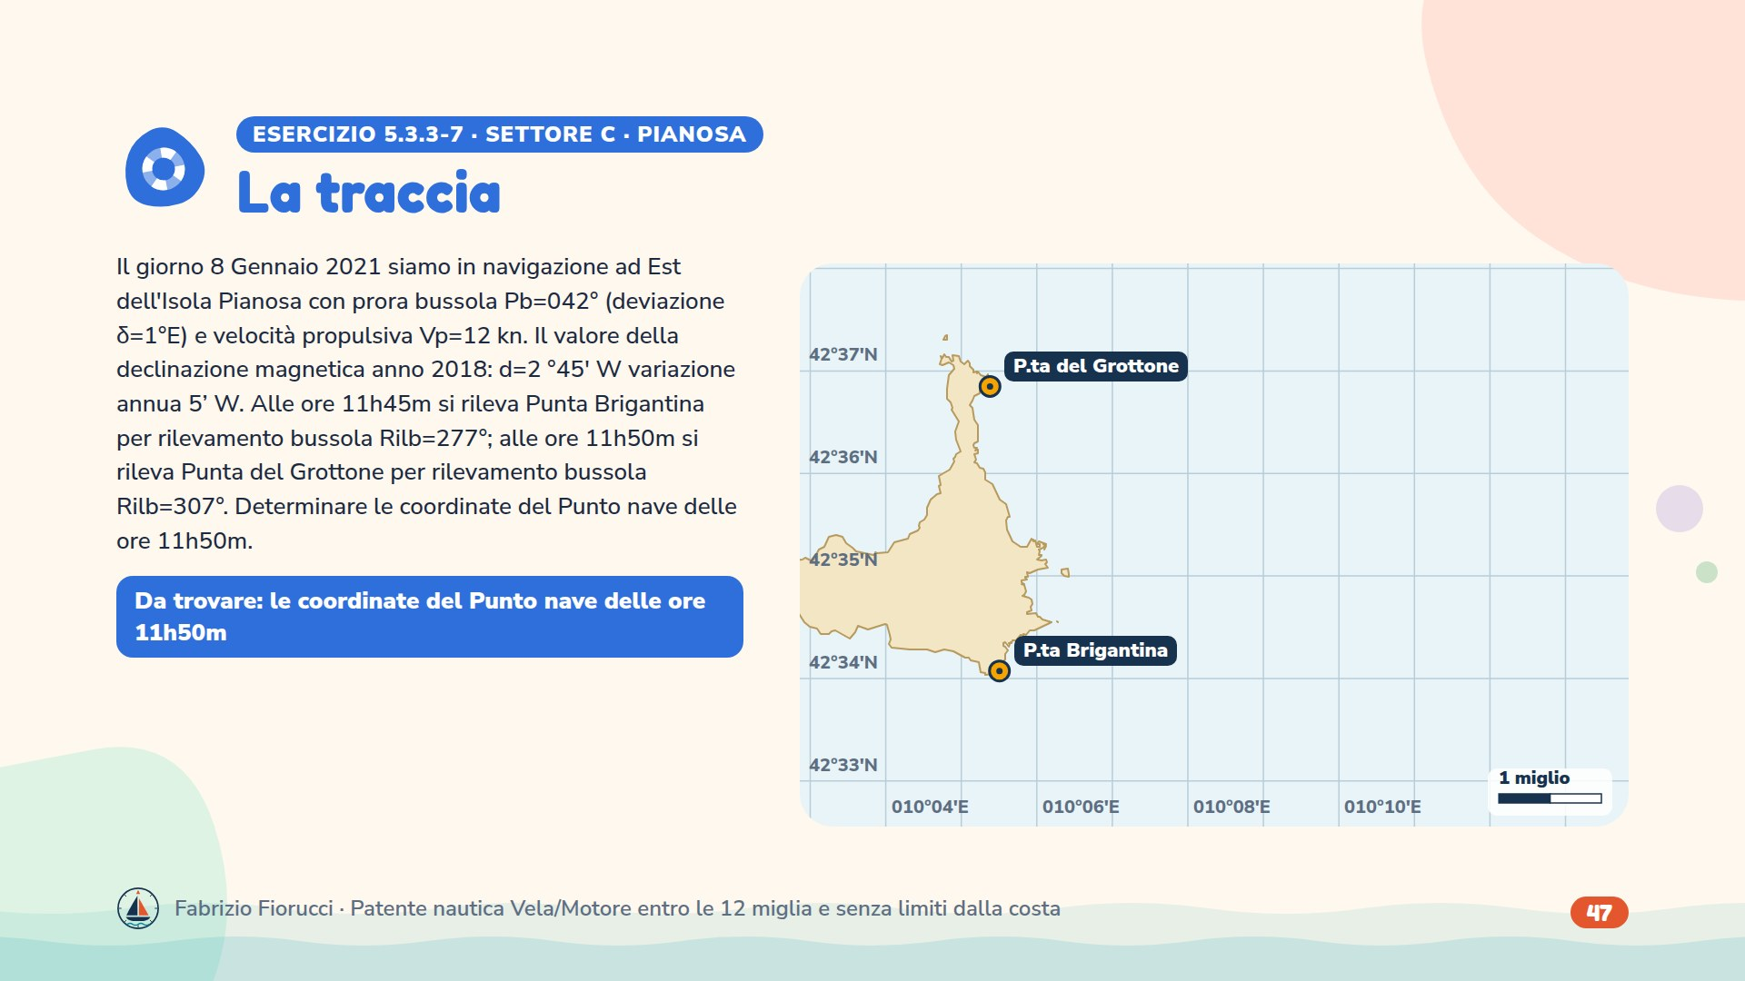
Notes:
Traccia ufficiale (Allegato A al DD 131/2022). Risposta ufficiale: Lat 42°34',4N ÷ 42°35’,0N Long 010°09',4E ÷ 010°10’,0E. Lasciare 8-10 minuti per il tracciamento, poi passare alla soluzione.

Slide 48
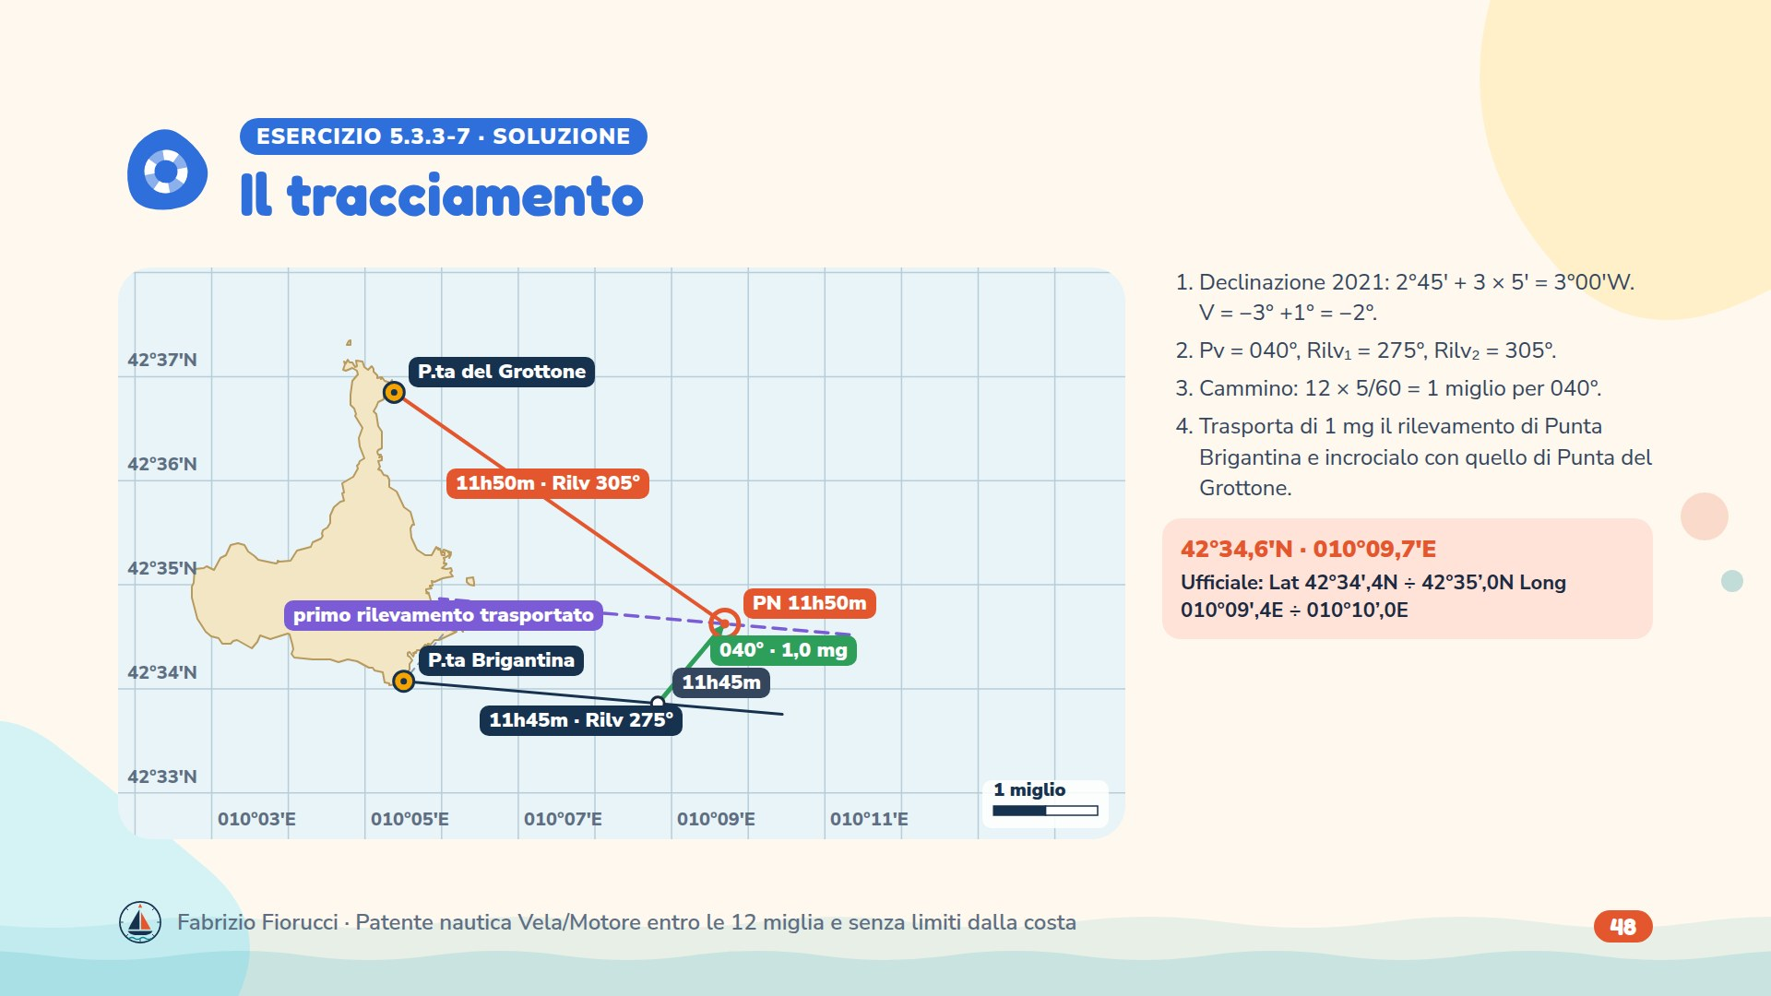
Notes:
Soluzione: Declinazione 2021: 2°45′ + 3 × 5′ = 3°00′W. V = −3° +1° = −2°. Pv = 040°, Rilv₁ = 275°, Rilv₂ = 305°. Cammino: 12 × 5/60 = 1 miglio per 040°. Trasporta di 1 mg il rilevamento di Punta Brigantina e incrocialo con quello di Punta del Grottone. Risultato: 42°34,6′N · 010°09,7′E. Ufficiale: Lat 42°34',4N ÷ 42°35’,0N Long 010°09',4E ÷ 010°10’,0E. Calcolo verificato con le coordinate OpenStreetMap dei punti cospicui; sulla carta 5/D il tracciamento a matita dà lo stesso risultato entro la forchetta.

Slide 49
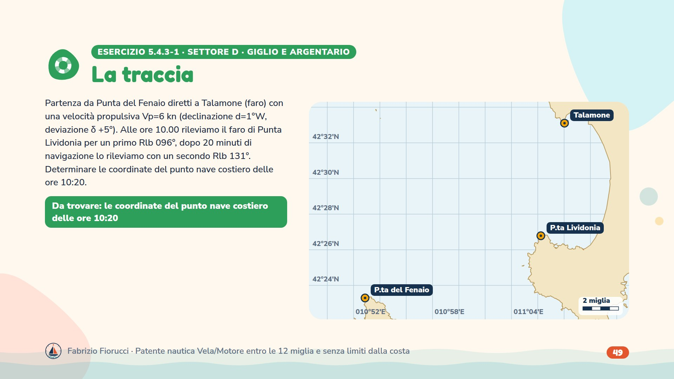
Notes:
Traccia ufficiale (Allegato A al DD 131/2022). Risposta ufficiale: Lat 42°28’,4N ÷ 42°29’,0N Long 011°03’,4E ÷ 011°04’,0E. Lasciare 8-10 minuti per il tracciamento, poi passare alla soluzione.

Slide 50
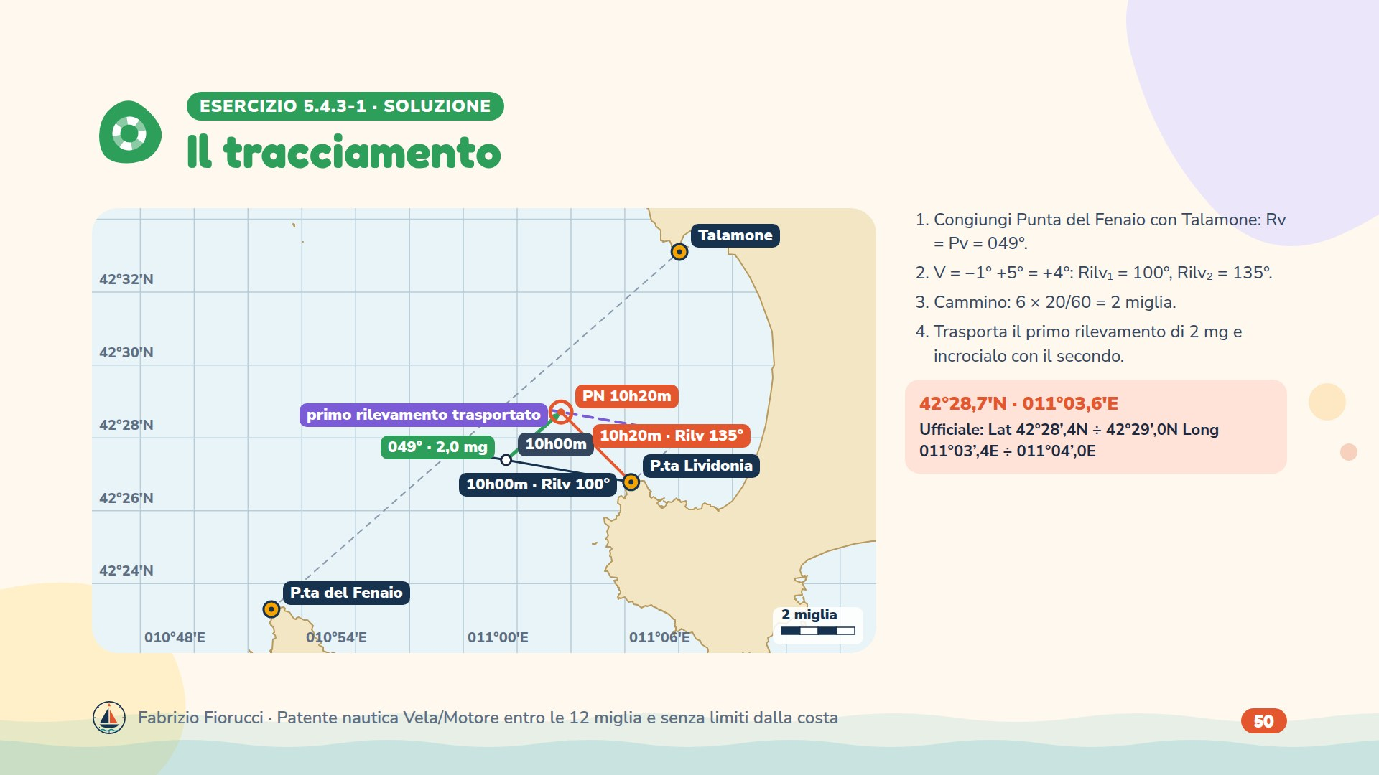
Notes:
Soluzione: Congiungi Punta del Fenaio con Talamone: Rv = Pv = 049°. V = −1° +5° = +4°: Rilv₁ = 100°, Rilv₂ = 135°. Cammino: 6 × 20/60 = 2 miglia. Trasporta il primo rilevamento di 2 mg e incrocialo con il secondo. Risultato: 42°28,7′N · 011°03,6′E. Ufficiale: Lat 42°28’,4N ÷ 42°29’,0N Long 011°03’,4E ÷ 011°04’,0E. Calcolo verificato con le coordinate OpenStreetMap dei punti cospicui; sulla carta 5/D il tracciamento a matita dà lo stesso risultato entro la forchetta.

Slide 51

Notes:
Traccia ufficiale (Allegato A al DD 131/2022). Risposta ufficiale: Lat 42°35’,7N ÷ 42°36’,3N Long 010°56’,8E ÷ 010°57’,4E. Lasciare 8-10 minuti per il tracciamento, poi passare alla soluzione.

Slide 52

Notes:
Soluzione: V = +2°: Rilv₁ = 280°, Rilv₂ = 245°. Cammino: 6 × 20/60 = 2 miglia per 349°. Trasporta il primo rilevamento di 2 mg e incrocialo con il secondo. Risultato: 42°36,0′N · 010°56,9′E. Ufficiale: Lat 42°35’,7N ÷ 42°36’,3N Long 010°56’,8E ÷ 010°57’,4E. Calcolo verificato con le coordinate OpenStreetMap dei punti cospicui; sulla carta 5/D il tracciamento a matita dà lo stesso risultato entro la forchetta.

Slide 53

Notes:
Traccia ufficiale (Allegato A al DD 131/2022). Risposta ufficiale: Lat 42°24',3N ÷ 42°24’,9N Long 011°00’,7E ÷ 011°01’,3E. Lasciare 8-10 minuti per il tracciamento, poi passare alla soluzione.

Slide 54

Notes:
Soluzione: Declinazione 2021: 1°45′ + 3 × 5′ = 2°00′W. V = −2° +1° = −1°. Pv = 336°, Rilv₁ = 035°, Rilv₂ = 080°. Cammino: 12 × 20/60 = 4 miglia per 336°. Trasporta di 4 mg il rilevamento di Capo d'Uomo e incrocialo con quello dell'Argentarola. Risultato: 42°24,7′N · 011°01,3′E. Ufficiale: Lat 42°24',3N ÷ 42°24’,9N Long 011°00’,7E ÷ 011°01’,3E. Calcolo verificato con le coordinate OpenStreetMap dei punti cospicui; sulla carta 5/D il tracciamento a matita dà lo stesso risultato entro la forchetta.

Slide 55

Notes:
Traccia ufficiale (Allegato A al DD 131/2022). Risposta ufficiale: Lat 42°26’,1N ÷ 42°26’,7N Long 010°54’,2E ÷ 010°54’,8E. Lasciare 8-10 minuti per il tracciamento, poi passare alla soluzione.

Slide 56

Notes:
Soluzione: Rilevamenti già veri. Cammino: 6 × 50/60 = 5 miglia per 235°. Trasporta di 5 mg il rilevamento di Punta Lividonia e incrocialo con quello di Punta del Fenaio. Risultato: 42°26,6′N · 010°54,5′E. Ufficiale: Lat 42°26’,1N ÷ 42°26’,7N Long 010°54’,2E ÷ 010°54’,8E. Calcolo verificato con le coordinate OpenStreetMap dei punti cospicui; sulla carta 5/D il tracciamento a matita dà lo stesso risultato entro la forchetta.

Slide 57

Notes:
Traccia ufficiale (Allegato A al DD 131/2022). Risposta ufficiale: Lat 42°32’,9N ÷ 42°33’,5N Long 010°48’,5E ÷ 010°49’,1E. Lasciare 8-10 minuti per il tracciamento, poi passare alla soluzione.

Slide 58

Notes:
Soluzione: V = −5°: Pv = 225°, Rilv₁ = 100°, Rilv₂ = 065°. Cammino: 6 × 23/60 = 2.3 miglia per 225°. Trasporta il primo rilevamento di 2,3 mg e incrocialo con il secondo. Risultato: 42°33,2′N · 010°48,9′E. Ufficiale: Lat 42°32’,9N ÷ 42°33’,5N Long 010°48’,5E ÷ 010°49’,1E. Calcolo verificato con le coordinate OpenStreetMap dei punti cospicui; sulla carta 5/D il tracciamento a matita dà lo stesso risultato entro la forchetta.

Slide 59

Notes:
Traccia ufficiale (Allegato A al DD 131/2022). Risposta ufficiale: Lat 42°33’,5N ÷ 42°34’,1N - Long 010°59’,4E ÷ 011°00’E. Lasciare 8-10 minuti per il tracciamento, poi passare alla soluzione.

Slide 60

Notes:
Soluzione: A: 2,5 mg dal faro sul rilevamento 095° (il faro è a est). In un'ora Rigel fa 9 mg per 340°: punto A′ delle 15h50m. Da B traccia la rotta di Dubhe (052°) e congiungi A′ con B. Da A′ disegna la velocità di Dubhe: 1,6 mg per 052° (1 ora). Dalla punta traccia la parallela ad A′B e tagliala da A′ con il compasso aperto di 9 mg: la rotta di intercettazione è 081°. Dove questa rotta taglia quella di Dubhe c'è D: incontro dopo 1h11m. Risultato: 42°33,7′N · 010°59,5′E. Ufficiale: Lat 42°33’,5N ÷ 42°34’,1N - Long 010°59’,4E ÷ 011°00’E. Calcolo verificato con le coordinate OpenStreetMap dei punti cospicui; sulla carta 5/D il tracciamento a matita dà lo stesso risultato entro la forchetta.

Slide 61

Notes:
Traccia ufficiale (Allegato A al DD 131/2022). Risposta ufficiale: Lat 42°28’,8N ÷ 42°29’,4N - Long 011°04’,9E ÷ 011°05’,5E. Lasciare 8-10 minuti per il tracciamento, poi passare alla soluzione.

Slide 62

Notes:
Soluzione: Da B traccia la rotta di Sophia (221°) e congiungi A con B. Da A disegna la velocità di Sophia: 1,5 mg per 221° (1 ora). Dalla punta traccia la parallela ad AB e tagliala da A con il compasso aperto di 4 mg: la rotta di intercettazione è 041°. Dove questa rotta taglia quella di Sophia c'è C: incontro dopo 2h03m. Risultato: 42°29,2′N · 011°05,3′E. Ufficiale: Lat 42°28’,8N ÷ 42°29’,4N - Long 011°04’,9E ÷ 011°05’,5E. Calcolo verificato con le coordinate OpenStreetMap dei punti cospicui; sulla carta 5/D il tracciamento a matita dà lo stesso risultato entro la forchetta.

Slide 63

Notes:
Traccia ufficiale (Allegato A al DD 131/2022). Risposta ufficiale: Lat 42°35’,0N ÷ 42°35’,6N - Long 010°56’,4E ÷ 010°57’,0E. Lasciare 8-10 minuti per il tracciamento, poi passare alla soluzione.

Slide 64

Notes:
Soluzione: A′: 3,1 mg dal faro di Punta Lividonia sul rilevamento 146°. Il tratto dal Giglio serve solo al racconto. Da B traccia la rotta di Ghibli (105°) e congiungi A′ con B. Da A′ disegna la velocità di Ghibli: 2,5 mg per 105° (1 ora). Dalla punta traccia la parallela ad A′B e tagliala da A′ con il compasso aperto di 7 mg: la rotta di intercettazione è 318°. Dove questa rotta taglia quella di Ghibli c'è D: incontro dopo 1h08m. Risultato: 42°35,3′N · 010°56,7′E. Ufficiale: Lat 42°35’,0N ÷ 42°35’,6N - Long 010°56’,4E ÷ 010°57’,0E. Calcolo verificato con le coordinate OpenStreetMap dei punti cospicui; sulla carta 5/D il tracciamento a matita dà lo stesso risultato entro la forchetta.

Slide 65

Notes:
A casa: rifai sulla carta 5/D gli esercizi non svolti in aula.

